Slide 1


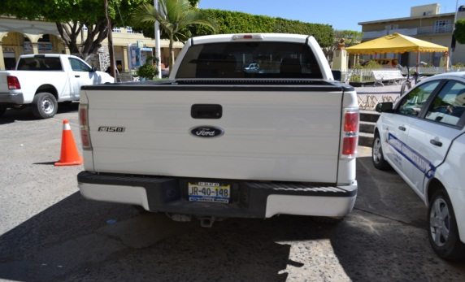
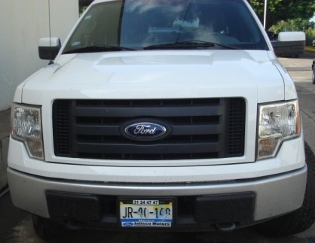
AUDITORIA SUPERIOR DEL ESTADO DE JALISCO
DIRECCION DE AUDITORIA A MUNICIPIOS
PATRIMONIO MUNICIPAL
INVENTARIO DE VEHICULOS
MUNICIPIO: Jamay, Jalisco.
DEPENDENCIA
GENERO: Bienes muebles
CARACTERISTICAS
PROVEEDOR: | JIMENEZ AUTOMOTRIZ S.A. de C.V.
FACTURA: | A 29086
VEHICULO: | PICK UP
FECHA ADQUISICION: | 10/03/2010
COSTO: | $330,102.80
MARCA: | FORD
MODELO: | F.150
AÑO: | 2009
SERIE: | 1FTRW14849KC88991
COLOR: | BLANCO
PLACAS: | JR40148
NO. ECONOMICO: | 00
CLAVE | PRE-00
ASIGNADO: | PRESIDENCIA
AVALUO:
OBSERVACIONES: | EN BUEN ESTADO
Oficial Mayor
ING. Juan García Munguía
Presidencia
Agustín Velasco Sahagún
Departamento de resguardo
Func. Enc. De La Hacienda Municipal
L.C.P. Gerardo Jiménez Velazco
Jamay, Jal., a 11 de Mayo de 2015

Slide 2
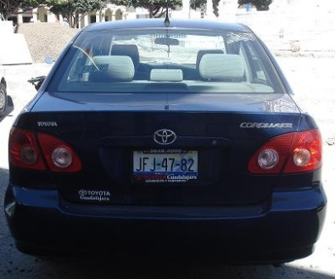
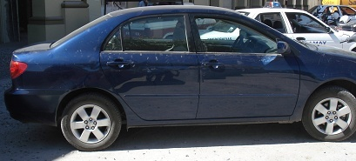
AUDITORIA SUPERIOR DEL ESTADO DE JALISCO
DIRECCION DE AUDITORIA A MUNICIPIOS
PATRIMONIO MUNICIPAL
INVENTARIO DE VEHICULOS
MUNICIPIO: Jamay, Jalisco.
DEPENDENCIA: Presidencia Municipal
GENERO: Bienes muebles
CARACTERISTICAS
PROVEEDOR: | OZ AUTOMOTRIZ, S. DE R.L. DE C.V.
FACTURA: | 13523
VEHICULO: | AUTOMOVIL
FECHA DE ADQUISICION: | 26/ABRIL/2007
COSTO: | $195,900.00
MARCA: | TOYOTA
MODELO: | COROLLA CE
AÑO: | 2007
SERIE: | 2T1BR32E57C795040
COLOR: | AZUL INDIGO
PLACAS: | JFJ4782
NO. ECONOMICO: | 01
CLAVE | PRTA07
ASIGNADO: | PRESIDENCIA
AVALUO:
OBSERVACIONES: | EN BUEN ESTADO
Oficial Mayor ING. Juan García Munguía
Oficialía Mayor ING. Juan García Munguía
Departamento de resguardo
Func. Enc. De La Hacienda Municipal
L.C.P. Gerardo Jiménez Velazco
Jamay, Jal., a 11 de Mayo de 2015

Slide 3
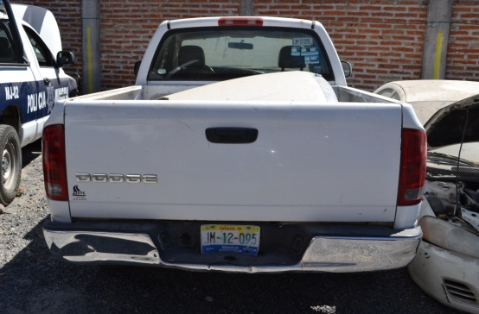
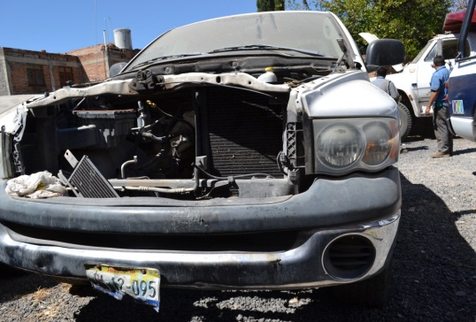
AUDITORIA SUPERIOR DEL ESTADO DE JALISCO
DIRECCION DE AUDITORIA A MUNICIPIOS
PATRIMONIO MUNICIPAL
INVENTARIO DE VEHICULOS
MUNICIPIO: Jamay, Jalisco.
DEPENDENCIA: oficialía mayor
GENERO: Bienes muebles
CARACTERISTICAS
PROVEEDOR: | SYC MOTORS SA DE CV
FACTURA: | 25126
VEHICULO: | PICK UP
FECHA ADQUISICION: | 09/MARZO/2004
COSTO: | $203,473.29
MARCA: | DODGE
MODELO: | RAM 1500
AÑO: | 2004
SERIE: | 1D7HA16K34J141083
COLOR: | BLANCO
PLACAS: | JM12095
NO. ECONOMICO: | 03
CLAVE | PRDB04
ASIGNADO: | SEGURIDAD PUBLICA
AVALUO:
OBSERVACIONES: | EN MAL ESTADO
Oficial Mayor
ING. Juan García Munguía
Seguridad Publica
C. Miguel Ángel Barrientos Domínguez
Departamento de resguardo
Func. Enc. De La Hacienda Municipal
L.C.P. Gerardo Jiménez Velazco
Jamay, Jal., a 11 de Mayo de 2015
Notes:
SE CAMBIO MOTOR DE UNA JEEP LIBERTY
, SERIE: 1J4GX58X56N2G1367

Slide 4
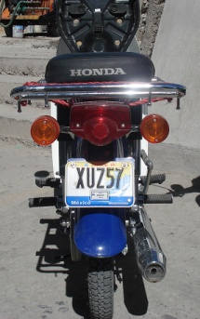
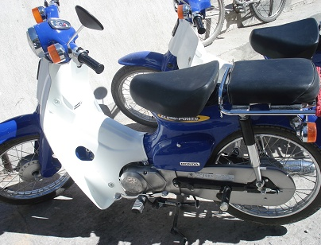
AUDITORIA SUPERIOR DEL ESTADO DE JALISCO
DIRECCION DE AUDITORIA A MUNICIPIOS
PATRIMONIO MUNICIPAL
INVENTARIO DE VEHICULOS
MUNICIPIO: Jamay, Jalisco.
DEPENDENCIA: Apremios
GENERO: Bienes muebles
CARACTERISTICAS
PROVEEDOR: | MOTONOVA, S.A. DE C.V.
FACTURA: | M2369
VEHICULO: | MOTOCICLETA
FECHA ADQUISICION: | 21/AGOSTO/2007
COSTO: | $20,450.00
MARCA: | HONDA
MODELO: | ECONO POWER
AÑO: | 2007
SERIE: | 3H1HA02847D102195
COLOR: | AZUL
PLACAS: | XUZ57
NO. ECONOMICO: | 05
CLAVE | APHA07
ASIGNADO: | APREMIOS
AVALUO:
OBSERVACIONES: | BUEN ESTADO
Oficial Mayor
ING. Juan García Munguía
Apremios
C. Jesús Ramos Cruz
Departamento de resguardo
Func. Enc. De La Hacienda Municipal
L.C.P. Gerardo Jiménez Velazco
Jamay, Jal., a 11 de Mayo de 2015

Slide 5
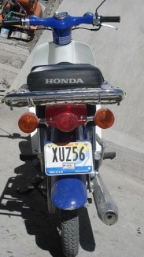
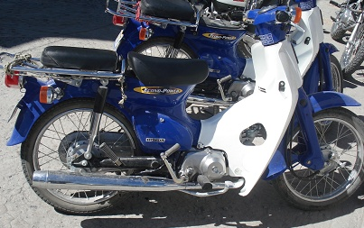
AUDITORIA SUPERIOR DEL ESTADO DE JALISCO
DIRECCION DE AUDITORIA A MUNICIPIOS
PATRIMONIO MUNICIPAL
INVENTARIO DE VEHICULOS
MUNICIPIO: Jamay, Jalisco.
DEPENDENCIA: Padrón y Licencias
GENERO: Bienes muebles
CARACTERISTICAS
PROVEEDOR: | MOTONOVA, S.A. DE C.V..
FACTURA: | M2370
VEHICULO: | MOTOCICLETA
FECHA ADQUISICION: | 21/AGOSTO/2007
COSTO: | $20,450.00
MARCA: | HONDA
MODELO | ECONO POWER
AÑO: | 2007
SERIE: | 3H1HA02847D102200
COLOR: | AZUL
PLACAS: | XUZ56
NO. ECONOMICO: | 06
CLAVE | OFHA07
ASIGNADO: | OFICIALIA
AVALUO:
OBSERVACIONES: | EN BUEN ESTADO
Oficial Mayor
ING. Juan García Munguía
Obras Publicas
C. Ramiro Cortes Godínez
Departamento de resguardo
Func. Enc. De La Hacienda Municipal
L.C.P. Gerardo Jiménez Velazco
Jamay, Jal., a 11 de Mayo de 2015

Slide 6
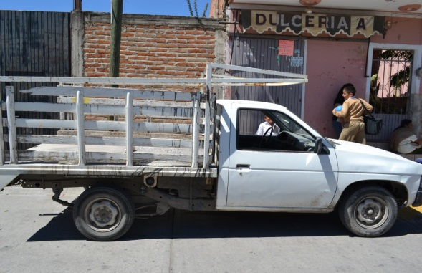
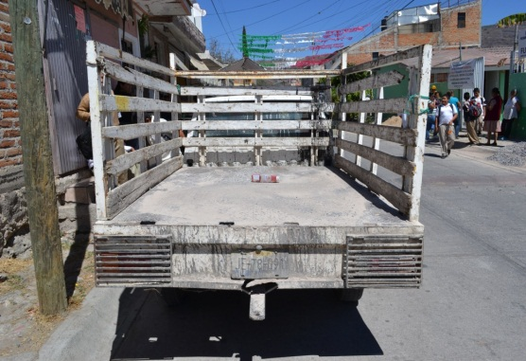
AUDITORIA SUPERIOR DEL ESTADO DE JALISCO
DIRECCION DE AUDITORIA A MUNICIPIOS
PATRIMONIO MUNICIPAL
INVENTARIO DE VEHICULOS
MUNICIPIO: Jamay, Jalisco.
DEPENDENCIA: Obras Públicas
GENERO: Bienes muebles
CARACTERISTICAS
PROVEEDOR: | DAOSA MOTORS, S.A. DE C.V.
FACTURA: | 001497
VEHICULO: | PICK UP
FECHA ADQUISICION: | 25/ABRIL/2001
COSTO: | $123,700.00
MARCA: | NISSAN
MODELO: | ESTAQUITAS
AÑO: | 2001
SERIE: | 3N6CD15S11K069840
COLOR: | BLANCO
PLACAS: | JE78091
NO. ECONOMICO: | 07
CLAVE | OPNB01
ASIGNADO: | OBRAS PUBLICAS
AVALUO:
OBSERVACIONES: | EN BUEN ESTADO
Oficial Mayor
ING. Juan García Munguía
Obras Publicas
C. Ramiro Cortes Godínez
Departamento de resguardo
Func. Enc. De La Hacienda Municipal
L.C.P. Gerardo Jiménez Velazco
Jamay, Jal., a 11 de Mayo de 2015

Slide 7
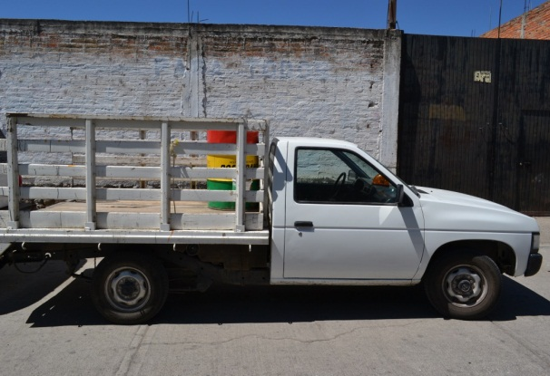

AUDITORIA SUPERIOR DEL ESTADO DE JALISCO
DIRECCION DE AUDITORIA A MUNICIPIOS
PATRIMONIO MUNICIPAL
INVENTARIO DE VEHICULOS
MUNICIPIO: Jamay, Jalisco.
DEPENDENCIA: Obras Públicas
GENERO: Bienes muebles
CARACTERISTICAS
PROVEEDOR: | VEHICULOS AUTOMOTRICES Y MARINOS, S.A DE C.V.
FACTURA: | 50095
VEHICULO: | PICK UP
FECHA ADQUISICION: | 28/JULIO/2007
COSTO: | $117,505.00
MARCA: | NISSAN
MODELO: | ESTAQUITAS
AÑO: | 2007
SERIE: | 3N6DD14SX7K038682
COLOR: | BLANCO/GRIS
PLACAS: | JN70682
NO. ECONOMICO: | 08
CLAVE | OPNB07
ASIGNADO: | OBRAS PUBLICAS
AVALUO:
OBSERVACIONES: | EN BUEN ESTADO
Oficial Mayor
ING. Juan García Munguía
Obras Publicas
C. Ramiro Cortes Godínez
Departamento de resguardo
Func. Enc. De La Hacienda Municipal
L.C.P. Gerardo Jiménez Velazco
Jamay, Jal., a 11 de Mayo de 2015

Slide 8
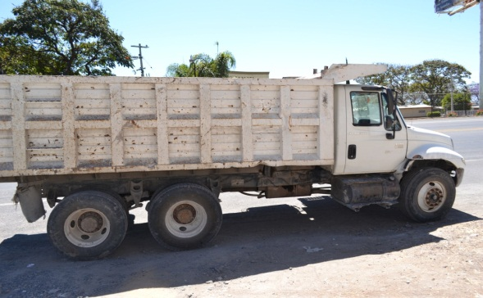
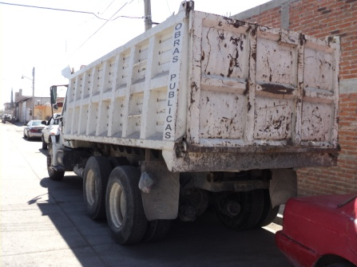
AUDITORIA SUPERIOR DEL ESTADO DE JALISCO
DIRECCION DE AUDITORIA A MUNICIPIOS
PATRIMONIO MUNICIPAL
INVENTARIO DE VEHICULOS
MUNICIPIO: Jamay, Jalisco.
DEPENDENCIA: Obras Públicas
GENERO: Bienes muebles
CARACTERISTICAS
PROVEEDOR: | CAMIONERA TAPATIA, S.A DE C.V.
FACTURA: | 3022
VEHICULO: | CAMION VOLTEO
FECHA ADQUISICION: | 31/OCTUBRE/2001
COSTO: | $572,000.00
MARCA: | INTERNATIONAL
MODELO: | 4300 DT
AÑO: | 2002
SERIE: | 3HTMSADR32N518451
COLOR: | BLANCO
PLACAS: | JD66708
NO. ECONOMICO: | 09
CLAVE | OPIB02
ASIGNADO: | OBRAS PUBLICAS
AVALUO:
OBSERVACIONES: | EN BUEN ESTADO
Oficial Mayor
ING. Juan García Munguía
Obras Publicas
C. Ramiro Cortes Godínez
Departamento de resguardo
Func. Enc. De La Hacienda Municipal
L.C.P. Gerardo Jiménez Velazco
Jamay, Jal., a 11 de Mayo de 2015

Slide 9
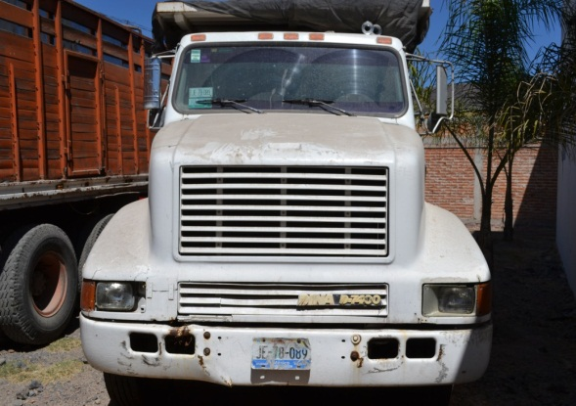
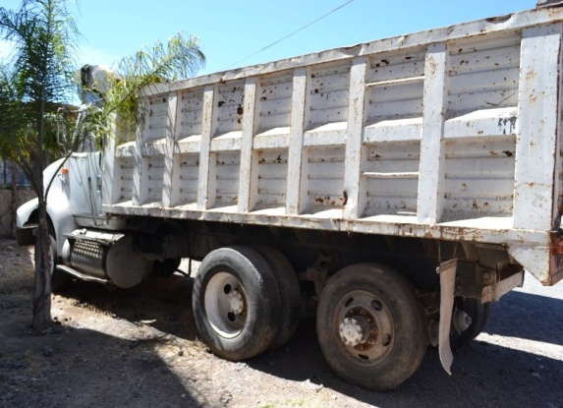
AUDITORIA SUPERIOR DEL ESTADO DE JALISCO
DIRECCION DE AUDITORIA A MUNICIPIOS
PATRIMONIO MUNICIPAL
INVENTARIO DE VEHICULOS
MUNICIPIO: Jamay, Jalisco.
DEPENDENCIA: Obras Públicas
GENERO: Bienes muebles
CARACTERISTICAS
PROVEEDOR: | CAMIONES Y EQUIPOS DE JALISCO, S.A. DE C.V.
FACTURA: | 120 D
VEHICULO: | CAMION VOLTEO
FECHA ADQUISICION: | 14/MAYO/1998
COSTO: | $663,040.00
MARCA: | DINA
MODELO: | D-7400
AÑO: | 1998
SERIE: | 3AASFKFR2WS001331
COLOR: | BLANCO
PLACAS: | JE78089
NO. ECONOMICO: | 10
CLAVE | OPDB98
ASIGNADO: | OBRAS PUBLICAS
AVALUO:
OBSERVACIONES: | EN BUEN ESTADO
Oficial Mayor
ING. Juan García Munguía
Obras Publicas
C. Ramiro Cortes Godínez
Departamento de resguardo
Func. Enc. De La Hacienda Municipal
L.C.P. Gerardo Jiménez Velazco
Jamay, Jal., a 11 de Mayo de 2015

Slide 10
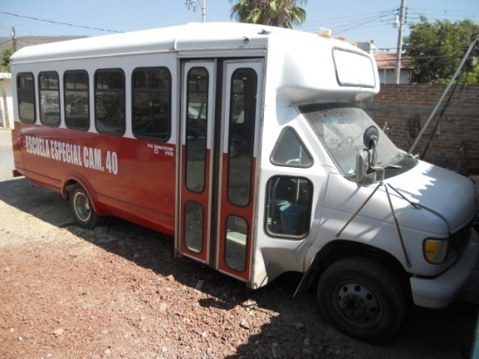
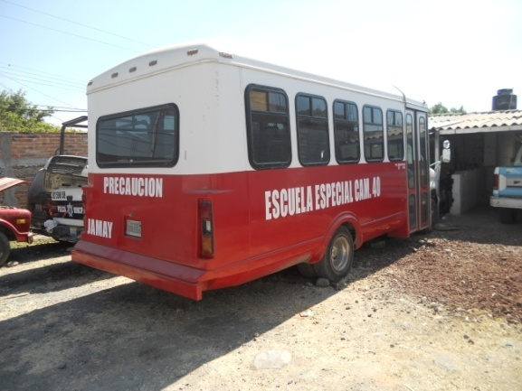
AUDITORIA SUPERIOR DEL ESTADO DE JALISCO
DIRECCION DE AUDITORIA A MUNICIPIOS
PATRIMONIO MUNICIPAL
INVENTARIO DE VEHICULOS
MUNICIPIO: Jamay, Jalisco.
DEPENDENCIA: Servicios Públicos
GENERO: Bienes muebles
CARACTERISTICAS
PROVEEDOR: | CLUB COMUNITARIO JAMAY DE LOS ANGELES
FACTURA: | 19193082623
VEHICULO: | CAMION COMERCIAL
FECHA ADQUISICION: | 18/DICIEMBRE/1999
COSTO: | DONACION
MARCA: | FORD
MODELO: | ELDOR
AÑO: | 1993
SERIE: | 1FDKE37G1PHB49121
COLOR: | BLANCO/ROJO
PLACAS: | SP
NO. ECONOMICO: | 11
CLAVE | SPFB93
ASIGNADO: | SERVICIOS PUBLICOS
AVALUO:
OBSERVACIONES: | EN BUEN ESTADO
Oficial Mayor
ING. Juan García Munguía
Servicios Públicos
C. Gustavo Ortega Rodríguez
Departamento de resguardo
Func. Enc. De La Hacienda Municipal
L.C.P. Gerardo Jiménez Velazco
Jamay, Jal., a 11 de Mayo de 2015
Notes:
NO HAY PAGO DE REFRENDO

Slide 11
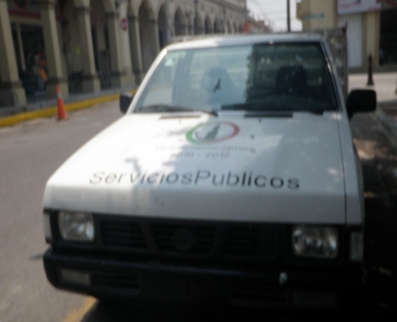
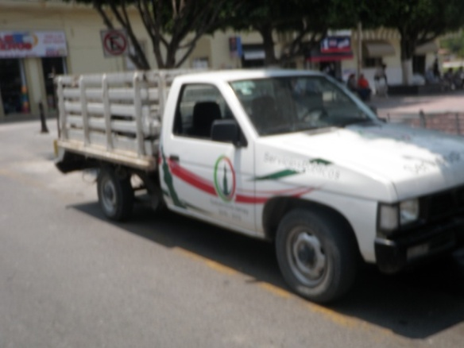
AUDITORIA SUPERIOR DEL ESTADO DE JALISCO
DIRECCION DE AUDITORIA A MUNICIPIOS
PATRIMONIO MUNICIPAL
INVENTARIO DE VEHICULOS
MUNICIPIO: Jamay, Jalisco.
DEPENDENCIA: Servicios Públicos
GENERO: Bienes muebles
CARACTERISTICAS
PROVEEDOR: | DAOSA MOTORS SA DE CV
FACTURA: | A7848
VEHICULO: | PICK UP
FECHA ADQUISICION: | 04/ABRIL/2007
COSTO: | $138,300.00
MARCA: | NISSAN
MODELO: | ESTAQUITAS
AÑO: | 2007
SERIE: | 3N6DD14S47K029542
COLOR: | BLANCO
PLACAS: | JN57466
NO. ECONOMICO: | 12
CLAVE | SPNB07
ASIGNADO: | SERVICIOS PUBLICOS
AVALUO:
OBSERVACIONES: | EN BUEN ESTADO
Oficial Mayor
ING. Juan García Munguía
Servicios Públicos
C. Gustavo Ortega Rodríguez
Departamento de resguardo
Func. Enc. De La Hacienda Municipal
L.C.P. Gerardo Jiménez Velazco
Jamay, Jal., a 11 de Mayo de 2015

Slide 12
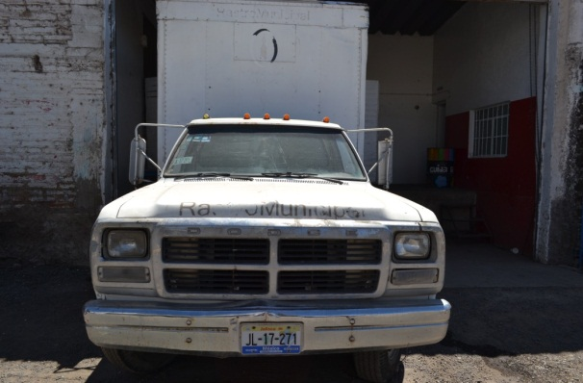
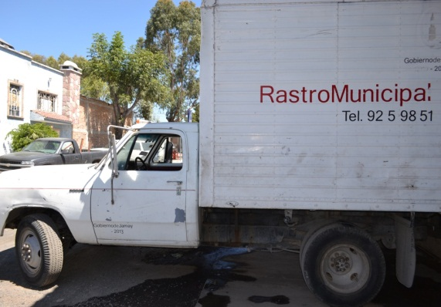
AUDITORIA SUPERIOR DEL ESTADO DE JALISCO
DIRECCION DE AUDITORIA A MUNICIPIOS
PATRIMONIO MUNICIPAL
INVENTARIO DE VEHICULOS
MUNICIPIO: Jamay, Jalisco.
DEPENDENCIA: Servicios Públicos
GENERO: Bienes muebles
CARACTERISTICAS
PROVEEDOR: | ALIMENTOS FINOS DE OCCIDENTE, S.A DE C.V.
FACTURA: | 6556
VEHICULO: | CAMION DE 3TL
FECHA ADQUISICION: | 12/MARZO/2004
COSTO: | $21,040.27
MARCA: | DODGE
MODELO: | RAM
AÑO: | 1991
SERIE: | MM-048282
COLOR: | BLANCO
PLACAS: | JL17271
NO. ECONOMICO: | 14
CLAVE | RSDB91
ASIGNADO: | SERVICIOS PUBLICOS/RASTRO
AVALUO:
OBSERVACIONES: | EN BUEN ESTADO
Oficial Mayor
ING. Juan García Munguía
Servicios Públicos
C. Gustavo Ortega Rodríguez
Departamento de resguardo
Func. Enc. De La Hacienda Municipal
L.C.P. Gerardo Jiménez Velazco
Jamay, Jal., a 11 de Mayo de 2015

Slide 13
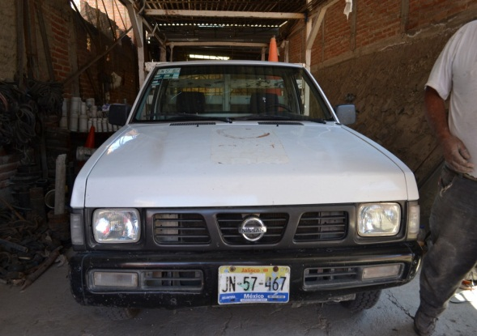
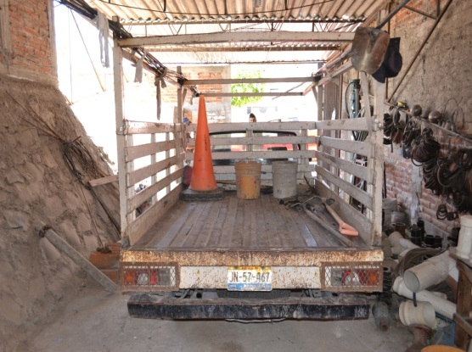
AUDITORIA SUPERIOR DEL ESTADO DE JALISCO
DIRECCION DE AUDITORIA A MUNICIPIOS
PATRIMONIO MUNICIPAL
INVENTARIO DE VEHICULOS
MUNICIPIO: Jamay, Jalisco.
DEPENDENCIA: Servicios Públicos
GENERO: Bienes muebles
CARACTERISTICAS
PROVEEDOR: | DAOSA MOTORS SA DE CV
FACTURA: | A 7847
VEHICULO: | PICK UP
FECHA ADQUISICION: | 04/ABRIL/2007
COSTO: | $138,300.00
MARCA: | NISSAN
MODELO: | ESTAQUITAS
AÑO: | 2007
SERIE: | 3N6DD14S07K029912
COLOR: | BLANCO
PLACAS: | JN57467
NO. ECONOMICO: | 15
CLAVE | AGNB07
ASIGNADO: | SERVICIOS PUBLICOS/AGUA POTABLE
AVALUO:
OBSERVACIONES: | EN BUEN ESTADO
Oficial Mayor
ING. Juan García Munguía
Servicios Públicos
C. Gustavo Ortega Rodríguez
Departamento de resguardo
Func. Enc. De La Hacienda Municipal
L.C.P. Gerardo Jiménez Velazco
Jamay, Jal., a 11 de Mayo de 2015

Slide 14
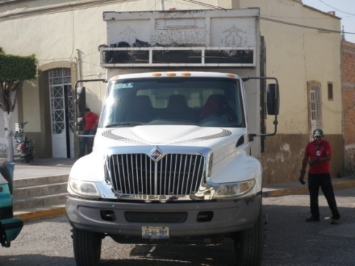
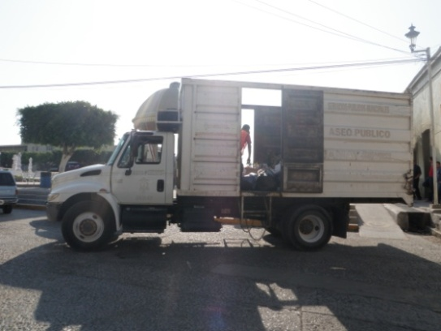
AUDITORIA SUPERIOR DEL ESTADO DE JALISCO
DIRECCION DE AUDITORIA A MUNICIPIOS
PATRIMONIO MUNICIPAL
INVENTARIO DE VEHICULOS
MUNICIPIO: Jamay, Jalisco.
DEPENDENCIA: Servicios Públicos
GENERO: Bienes muebles
CARACTERISTICAS
PROVEEDOR: | CAMIONERA TAPATIA, S.A DE C.V.
FACTURA: | 2995
VEHICULO: | CAMION VOLTEO
FECHA ADQUISICION: | 23/OCTUBRE/2001
COSTO: | $438,000.00
MARCA: | INTERNATIONAL
MODELO: | 4400 DT
AÑO: | 2002
SERIE: | 3HTMMAAR12N514848
COLOR: | BLANCO
PLACAS: | JD66707
NO. ECONOMICO: | 17
CLAVE | ASIB02
ASIGNADO: | SERVICIOS PUBLICOS/ASEO PUBLICO
AVALUO:
OBSERVACIONES: | EN BUEN ESTADO
Oficial Mayor
ING. Juan García Munguía
Aseo Público
C. José de Jesús Zaragoza Muñiz
Departamento de resguardo
Func. Enc. De La Hacienda Municipal
L.C.P. Gerardo Jiménez Velazco
Jamay, Jal., a 11 de Mayo de 2015

Slide 15
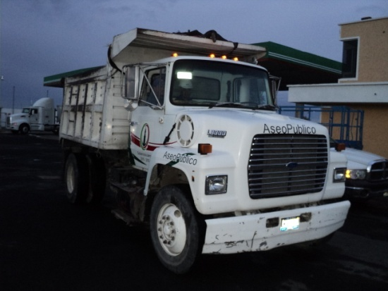
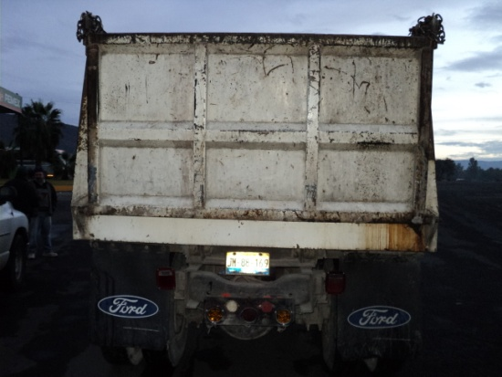
AUDITORIA SUPERIOR DEL ESTADO DE JALISCO
DIRECCION DE AUDITORIA A MUNICIPIOS
PATRIMONIO MUNICIPAL
INVENTARIO DE VEHICULOS
MUNICIPIO: Jamay, Jalisco.
DEPENDENCIA: Servicios Públicos
GENERO: Bienes muebles
CARACTERISTICAS
PROVEEDOR: | AUTO PARTES Y CRISTALES TRACTO DE OCOTLAN, S.A. DE C.V.
FACTURA: | 0934
VEHICULO: | CAMION VOLTEO
FECHA ADQUISICION: | 10/ABRIL/2006
COSTO: | $226,000.02
MARCA: | FORD
MODELO: | L9000
AÑO: | 1984
SERIE: | 1FTYR82AOLVA41751
COLOR: | BLANCO
PLACAS: | JM88169
NO. ECONOMICO: | 18
CLAVE | ASFB90
ASIGNADO: | SERVICIOS PUBLICOS/ASEO PUBLICO
AVALUO:
OBSERVACIONES: | EN BUEN ESTADO
Oficial Mayor
ING. Juan García Munguía
Aseo Público
C. José de Jesús Zaragoza Muñiz
Departamento de resguardo
Func. Enc. De La Hacienda Municipal
L.C.P. Gerardo Jiménez Velazco
Jamay, Jal., a 11 de Mayo de 2015
Notes:
SIN REFRENDO

Slide 16
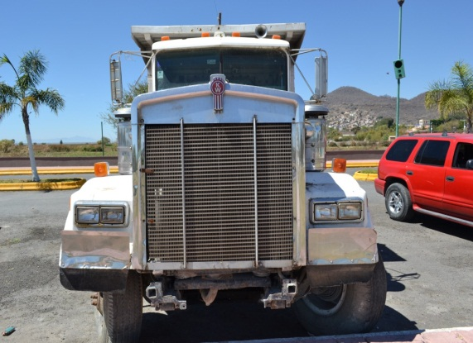
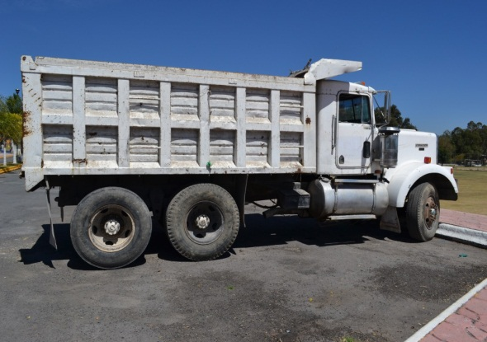
AUDITORIA SUPERIOR DEL ESTADO DE JALISCO
DIRECCION DE AUDITORIA A MUNICIPIOS
PATRIMONIO MUNICIPAL
INVENTARIO DE VEHICULOS
MUNICIPIO: Jamay, Jalisco.
DEPENDENCIA: Servicios Públicos
GENERO: Bienes muebles
CARACTERISTICAS
PROVEEDOR: | FELIX BAÑUELOS
FACTURA: | 425729
VEHICULO: | CAMION VOLTEO
FECHA ADQUISICION: | 26/04/2007
COSTO: | DONACION
MARCA: | KENWORTH
MODELO: | W900-24
AÑO: | 1989
SERIE: | KWEB9XXFS323113
COLOR: | BLANCO
PLACAS: | 417AM3
NO. ECONOMICO: | 19
CLAVE | ASKB89
ASIGNADO: | SERVICIOS PUBLICOS/ MANTENIMIENTO
AVALUO:
OBSERVACIONES: | EN FUNCION
Oficial Mayor
ING. Juan García Munguía
Ecología Parques y Jardines
Alfredo Delgado Gonzales
Departamento de resguardo
Func. Enc. De La Hacienda Municipal
L.C.P. Gerardo Jiménez Velazco
Jamay, Jal., a 11 de Mayo de 2015
Notes:
SIN REFRENDO

Slide 17
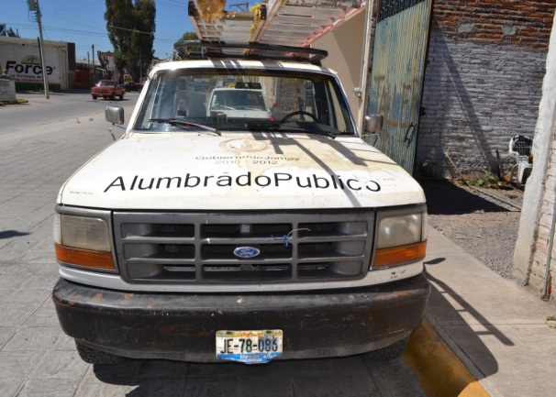
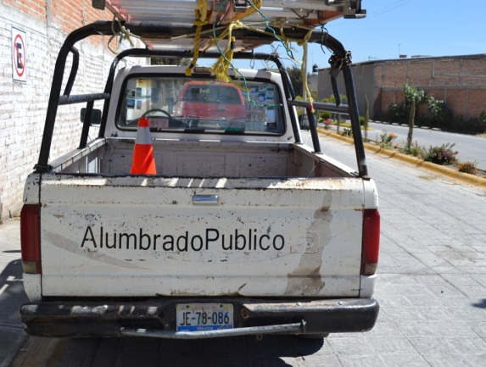
AUDITORIA SUPERIOR DEL ESTADO DE JALISCO
DIRECCION DE AUDITORIA A MUNICIPIOS
PATRIMONIO MUNICIPAL
INVENTARIO DE VEHICULOS
MUNICIPIO: Jamay, Jalisco.
DEPENDENCIA: Servicios Públicos
GENERO: Bienes muebles
CARACTERISTICAS
PROVEEDOR: | PLAZA AUTOMOTRIZ DE LA BARCA
FACTURA: | 116
VEHICULO: | PICK UP
FECHA ADQUISICION: | 01/JULIO/1992
COSTO: | $51’423,000.00
MARCA: | FORD
MODELO: | F.150
AÑO: | 1992
SERIE: | AC2LMB47676
COLOR: | BLANCO
PLACAS: | JE78086
NO. ECONOMICO: | 21
CLAVE | ALFB92
ASIGNADO: | SERVICIOS PUBLICOS/ALUMBRADO PUBLICO
AVALUO:
OBSERVACIONES: | EN BUEN ESTADO
Oficial Mayor
ING. Juan García Munguía
Servicios Públicos
C. Gustavo Ortega Rodríguez
Departamento de resguardo
Func. Enc. De La Hacienda Municipal
L.C.P. Gerardo Jiménez Velazco
Jamay, Jal., a 11 de Mayo de 2015

Slide 18
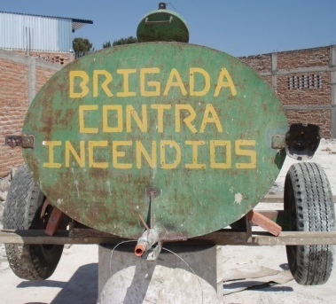
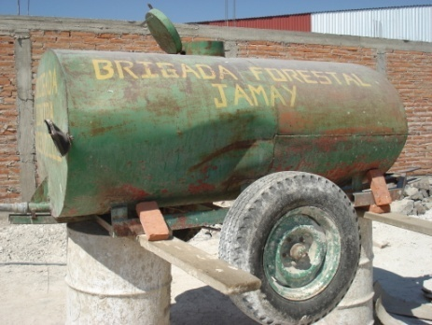
AUDITORIA SUPERIOR DEL ESTADO DE JALISCO
DIRECCION DE AUDITORIA A MUNICIPIOS
PATRIMONIO MUNICIPAL
INVENTARIO DE VEHICULOS
MUNICIPIO: Jamay, Jalisco.
DEPENDENCIA: Servicios Públicos
GENERO: Bienes muebles
CARACTERISTICAS
PROVEEDOR:
FACTURA:
VEHICULO: | PIPA
FECHA ADQUISICION:
COSTO:
MARCA:
MODELO:
AÑO:
SERIE:
COLOR: | VERDE
PLACAS:
NO. ECONOMICO: | 22
CLAVE | FRPIPA
ASIGNADO: | SERVICIOS PUBLICOS/FORESTAL
AVALUO:
OBSERVACIONES: | NO EXISTE DOCUMENTACION
Oficial Mayor
ING. Juan García Munguía
Servicios Públicos
C. Gustavo Ortega Rodríguez
Departamento de resguardo
Func. Enc. De La Hacienda Municipal
L.C.P. Gerardo Jiménez Velazco
Jamay, Jal., a 11 de Mayo de 2015

Slide 19
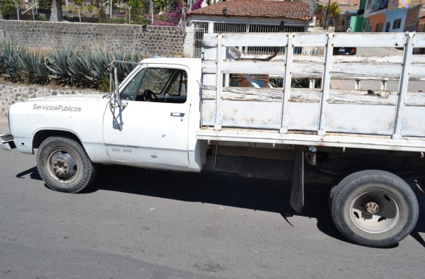
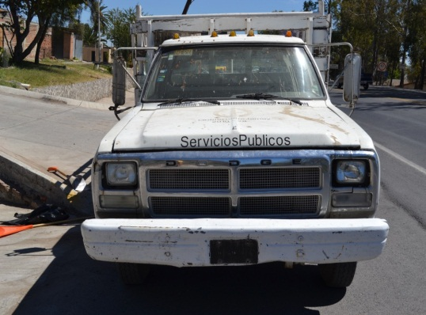
AUDITORIA SUPERIOR DEL ESTADO DE JALISCO
DIRECCION DE AUDITORIA A MUNICIPIOS
PATRIMONIO MUNICIPAL
INVENTARIO DE VEHICULOS
MUNICIPIO: Jamay, Jalisco.
DEPENDENCIA: Servicios Públicos
GENERO: Bienes muebles
CARACTERISTICAS
PROVEEDOR: | SERVICARNES DE OCCIDENTE, S.A. DE C.V.
FACTURA: | 11521
VEHICULO: | CAMION 3TLS
FECHA ADQUISICION: | 04/JUNIO/2002
COSTO: | $25,000.00
MARCA: | DODGE
MODELO: | RAM 2500
AÑO: | 1992
SERIE: | NM518407
COLOR: | BLANCO
PLACAS: | JD48524
NO. ECONOMICO: | 23
CLAVE | FRDB92
ASIGNADO: | SERVICIOS PUBLICOS/FORESTAL
AVALUO:
OBSERVACIONES: | EN BUEN ESTADO
Oficial Mayor
ING. Juan García Munguía
Servicios Públicos
C. Gustavo Ortega Rodríguez
Departamento de resguardo
Func. Enc. De La Hacienda Municipal
L.C.P. Gerardo Jiménez Velazco
Jamay, Jal., a 11 de Mayo de 2015

Slide 20
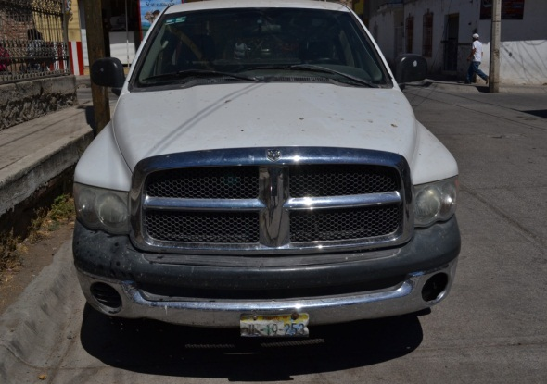
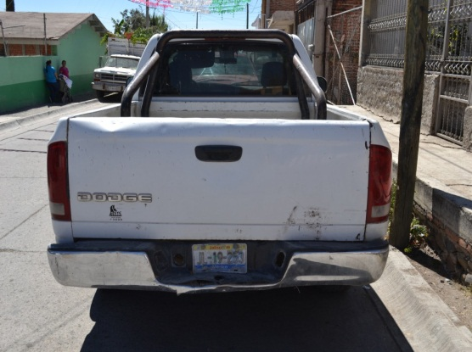
AUDITORIA SUPERIOR DEL ESTADO DE JALISCO
DIRECCION DE AUDITORIA A MUNICIPIOS
PATRIMONIO MUNICIPAL
INVENTARIO DE VEHICULOS
MUNICIPIO: Jamay, Jalisco.
DEPENDENCIA: POLICIA FORESTAL
GENERO: Bienes muebles
CARACTERISTICAS
PROVEEDOR: | SYC MOTORS S.A. DE C.V.
FACTURA: | 25052
VEHICULO: | PICK UP
FECHA ADQUISICION: | 28/FEBRERO/2004
COSTO: | $191,831.98
MARCA: | DODGE
MODELO: | RAM 1500
AÑO: | 2004
SERIE: | 1D7HA16K14J141082
COLOR: | BLANCO
PLACAS: | JL19253
NO. ECONOMICO: | 25
CLAVE | SGDB04-02
ASIGNADO: | POLICIA FORESTAL
AVALUO:
OBSERVACIONES: | EN BUEN ESTADO
Oficial Mayor
ING. Juan García Munguía
Ecología Parques y Jardines
Alfredo Delgado Gonzales
Departamento de resguardo
Func. Enc. De La Hacienda Municipal
L.C.P. Gerardo Jiménez Velazco
Jamay, Jal., a 11 de Mayo de 2015
Notes:
MJ 03, ya no esta ASIGNADA A LA FORESTAL

Slide 21
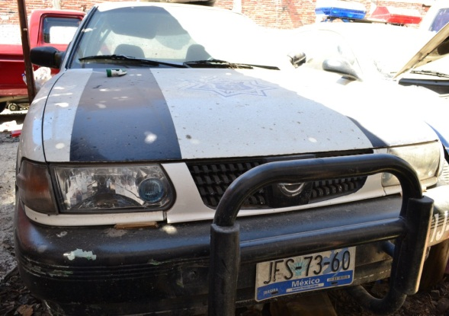
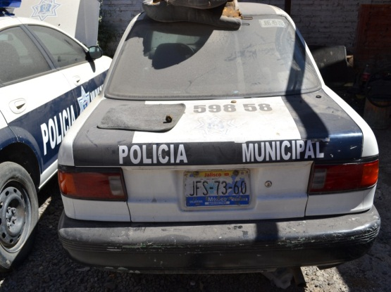
AUDITORIA SUPERIOR DEL ESTADO DE JALISCO
DIRECCION DE AUDITORIA A MUNICIPIOS
PATRIMONIO MUNICIPAL
INVENTARIO DE VEHICULOS
MUNICIPIO: Jamay, Jalisco.
DEPENDENCIA: Seguridad Pública
GENERO: Bienes muebles
CARACTERISTICAS
PROVEEDOR: | VEHICULOS AUTOMOTRICES Y MARINOS, S.A. DE C.V.
FACTURA: | 50092
VEHICULO: | AUTOMOVIL
FECHA ADQUISICION: | 28/JULIO/2007
COSTO: | $88,350.00
MARCA: | NISSAN
MODELO: | TSURU
AÑO: | 2007
SERIE: | 3N1EB31S67K354841
COLOR: | BLANCO POLAR
PLACAS: | JFS7360
NO. ECONOMICO: | 26
CLAVE | SGNB07-05
ASIGNADO: | SEGURIDAD PUBLICA
AVALUO:
OBSERVACIONES: | EN REPARACION
BAJA
Oficial Mayor
ING. Juan García Munguía
Seguridad Publica
C. Miguel Ángel Barrientos Domínguez
Departamento de resguardo
Func. Enc. De La Hacienda Municipal
L.C.P. Gerardo Jiménez Velazco
Jamay, Jal., a 11 de Mayo de 2015
Notes:
MJ-05, en condiciones regulares

Slide 22
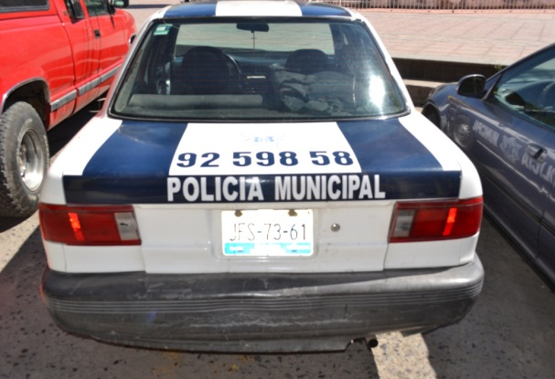
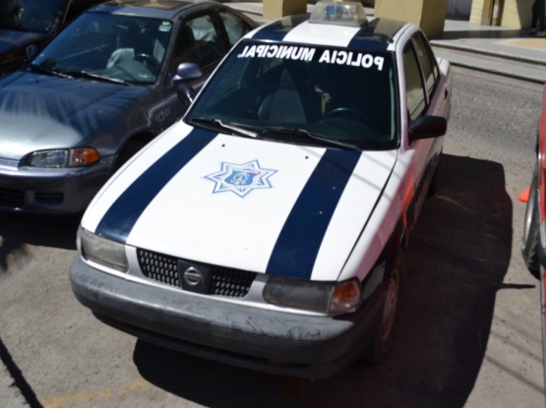
AUDITORIA SUPERIOR DEL ESTADO DE JALISCO
DIRECCION DE AUDITORIA A MUNICIPIOS
PATRIMONIO MUNICIPAL
INVENTARIO DE VEHICULOS
MUNICIPIO: Jamay, Jalisco.
DEPENDENCIA: Seguridad Pública
GENERO: Bienes muebles
CARACTERISTICAS
PROVEEDOR: | VEHICULOS AUTOMOTRICES Y MARINOS, S.A. DE C.V.
FACTURA: | 50093
VEHICULO: | AUTOMOVIL
FECHA ADQUISICION: | 28/JULIO/2007
COSTO: | $88,350.00
MARCA: | NISSAN
MODELO: | TSURU
AÑO: | 2007
SERIE: | 3N1EB31S87K358745
COLOR: | BLANCO POLAR
PLACAS: | JFS7361
NO. ECONOMICO: | 27
CLAVE | SGNB07-04
ASIGNADO: | SEGURIDAD PUBLICA
AVALUO:
OBSERVACIONES: | EN BUEN ESTADO
BAJA
Oficial Mayor
ING. Juan García Munguía
Seguridad Publica
C. Miguel Ángel Barrientos Domínguez
Departamento de resguardo
Func. Enc. De La Hacienda Municipal
L.C.P. Gerardo Jiménez Velazco
Jamay, Jal., a 11 de Mayo de 2015
Notes:
MJ-04, se encuentra en rótulos

Slide 23
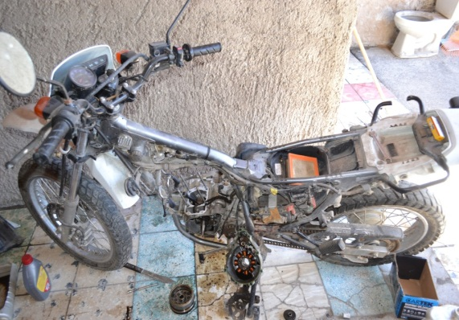
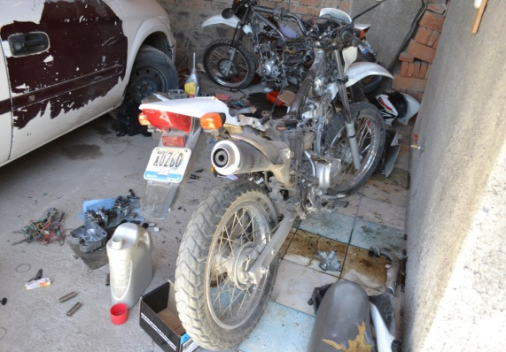
AUDITORIA SUPERIOR DEL ESTADO DE JALISCO
DIRECCION DE AUDITORIA A MUNICIPIOS
PATRIMONIO MUNICIPAL
INVENTARIO DE VEHICULOS
MUNICIPIO: Jamay, Jalisco.
DEPENDENCIA: Seguridad Pública
GENERO: Bienes muebles
CARACTERISTICAS
PROVEEDOR: | MOTONOVA, S.A. DE C.V.
FACTURA: | M 2379
VEHICULO: | MOTOCICLETA
FECHA ADQUISICION: | 31/AGOSTO/2007
COSTO: | $30,000.00
MARCA: | HONDA
MODELO: | BROS 150
AÑO: | 2007
SERIE: | 9C2KD03447R301088
COLOR: | BLANCO
PLACAS: | XUZ60
NO. ECONOMICO: | 28
CLAVE | SGHB07-01
ASIGNADO: | SEGURIDAD PUBLICA
AVALUO:
OBSERVACIONES: | EN REPARACION
Oficial Mayor
ING. Juan García Munguía
Seguridad Publica
C. Miguel Ángel Barrientos Domínguez
Departamento de resguardo
Func. Enc. De La Hacienda Municipal
L.C.P. Gerardo Jiménez Velazco
Jamay, Jal., a 11 de Mayo de 2015
Notes:
DELTA 01, EN TALLER

Slide 24
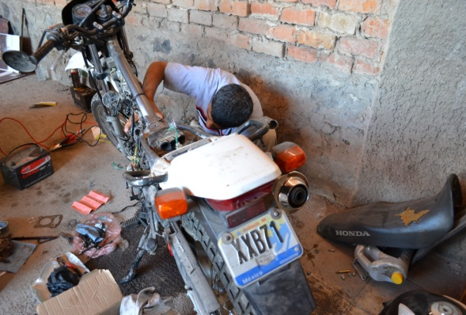
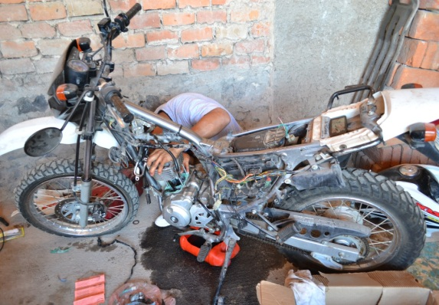
AUDITORIA SUPERIOR DEL ESTADO DE JALISCO
DIRECCION DE AUDITORIA A MUNICIPIOS
PATRIMONIO MUNICIPAL
INVENTARIO DE VEHICULOS
MUNICIPIO: Jamay, Jalisco.
DEPENDENCIA: Oficialía Mayor
GENERO: Bienes muebles
CARACTERISTICAS
PROVEEDOR: | MOTONOVA, S.A. DE C.V.
FACTURA: | M 2380
VEHICULO: | MOTOCICLETA
FECHA ADQUISICION: | 31/AGOSTO/2007
COSTO: | $30,000.00
MARCA: | HONDA
MODELO: | BROS 150
AÑO: | 2007
SERIE: | 9C2KD03467R301092
COLOR: | BLANCO
PLACAS: | XXB71
NO. ECONOMICO: | 29
CLAVE | SGHB07-02
ASIGNADO: | SEGURIDAD PUBLICA
AVALUO:
OBSERVACIONES: | EN REPARACION
Oficial Mayor
ING. Juan García Munguía
Seguridad Publica
C. Miguel Ángel Barrientos Domínguez
Departamento de resguardo
Func. Enc. De La Hacienda Municipal
L.C.P. Gerardo Jiménez Velazco
Jamay, Jal., a 11 de Mayo de 2015

Slide 25
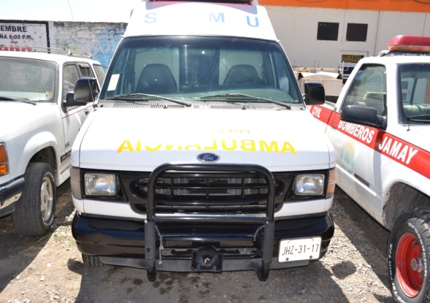
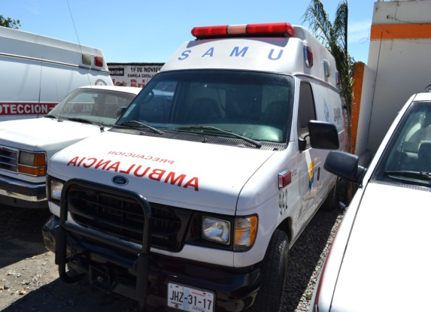
AUDITORIA SUPERIOR DEL ESTADO DE JALISCO
DIRECCION DE AUDITORIA A MUNICIPIOS
PATRIMONIO MUNICIPAL
INVENTARIO DE VEHICULOS
MUNICIPIO: Jamay, Jalisco.
DEPENDENCIA: Protección Civil
GENERO: Bienes muebles
CARACTERISTICAS
PROVEEDOR: | CONSTRUCTORA DHAP, S.A DE C.V.
FACTURA: | 35282
VEHICULO: | CAMION AMBULANCIA
FECHA ADQUISICION: | 21/NOVIEMBRE/2002
COSTO: | DONACION
MARCA: | FORD
MODELO: | ECONOLINE E.150
AÑO: | 2002
SERIE: | 1FTRE14222HB18582
COLOR: | BLANCO
PLACAS: | JHZ3117
NO. ECONOMICO: | 39
CLAVE | PCFB02
ASIGNADO: | PROTECCION CIVIL
AVALUO:
OBSERVACIONES: | EN BUEN ESTADO
Oficial Mayor
ING. Juan García Munguía
Protección Civil
C. José Navarro Castellanos
Departamento de resguardo
Func. Enc. De La Hacienda Municipal
L.C.P. Gerardo Jiménez Velazco
Jamay, Jal., a 11 de Mayo de 2015
Notes:
SIN REFRENDO, SEGURO EQUIVOCADO

Slide 26
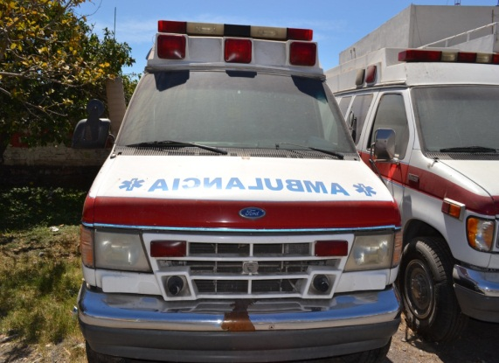

AUDITORIA SUPERIOR DEL ESTADO DE JALISCO
DIRECCION DE AUDITORIA A MUNICIPIOS
PATRIMONIO MUNICIPAL
INVENTARIO DE VEHICULOS
MUNICIPIO: Jamay, Jalisco.
DEPENDENCIA: Protección Civil
GENERO: Bienes muebles
CARACTERISTICAS
PROVEEDOR: | CLUB COMUNITARIO JAMAY DE LOS ANGELES
FACTURA: | 67103090801
VEHICULO: | AMBULANCIA
FECHA ADQUISICION: | 10/JUNIO/2005
COSTO: | DONACION
MARCA: | FORD
MODELO: | ECONOLINE E.350
AÑO: | 1995
SERIE: | 1FDJS34F5SHB01064
COLOR: | BLANCO
PLACAS:
NO. ECONOMICO: | 40
CLAVE | PCFB95
ASIGNADO: | PROTECCION CIVIL
AVALUO:
OBSERVACIONES: | EN MAL ESTADO
BAJA
Oficial Mayor
ING. Juan García Munguía
Protección Civil
C. José Navarro Castellanos
Departamento de resguardo
Func. Enc. De La Hacienda Municipal
L.C.P. Gerardo Jiménez Velazco
Jamay, Jal., a 11 de Mayo de 2015

Slide 27


AUDITORIA SUPERIOR DEL ESTADO DE JALISCO
DIRECCION DE AUDITORIA A MUNICIPIOS
PATRIMONIO MUNICIPAL
INVENTARIO DE VEHICULOS
MUNICIPIO: Jamay, Jalisco.
DEPENDENCIA: Protección Civil
GENERO: Bienes muebles
CARACTERISTICAS
PROVEEDOR: | CLUB COMUNITARIO JAMAY DE LOS ANGELES
FACTURA: | 172980514K4
VEHICULO: | AMBULANCIA
FECHA ADQUISICION: | 27/MARZO/2003
COSTO: | DONACION
MARCA: | FORD
MODEDLO: | ECONOLINE E.150
AÑO: | 1994
SERIE: | 1FDJS34M1RHC20805
COLOR: | BLANCO
PLACAS:
NO. ECONOMICO: | 41
CLAVE | PCFB94
ASIGNADO: | PROTECCION CIVIL
AVALUO:
OBSERVACIONES:
BAJA
Oficial Mayor
ING. Juan García Munguía
Protección Civil
C. José Navarro Castellanos
Departamento de resguardo
Func. Enc. De La Hacienda Municipal
L.C.P. Gerardo Jiménez Velazco
Jamay, Jal., a 11 de Mayo de 2015

Slide 28


AUDITORIA SUPERIOR DEL ESTADO DE JALISCO
DIRECCION DE AUDITORIA A MUNICIPIOS
PATRIMONIO MUNICIPAL
INVENTARIO DE VEHICULOS
MUNICIPIO: Jamay, Jalisco.
DEPENDENCIA: Protección Civil
GENERO: Bienes muebles
CARACTERISTICAS
PROVEEDOR: | CLUB COMUNITARIO JAMAY DE LOS ANGELES
FACTURA: | 739121
VEHICULO: | CAMION MOTOBOMBA
FECHA ADQUISICION: | 15/JUNIO/2006
COSTO: | DONACION
MARCA: | MACK
MODELO:
AÑO: | 1979
SERIE: | CF685F2108
COLOR: | BLANCO
PLACAS: | SP
NO. ECONOMICO: | 42
CLAVE | PCMB79
ASIGNADO: | PROTECCION CIVIL
AVALUO:
OBSERVACIONES: | EN BUEN ESTADO
Oficial Mayor
ING. Juan García Munguía
Protección Civil
C. José Navarro Castellanos
Departamento de resguardo
Func. Enc. De La Hacienda Municipal
L.C.P. Gerardo Jiménez Velazco
Jamay, Jal., a 11 de Mayo de 2015

Slide 29


AUDITORIA SUPERIOR DEL ESTADO DE JALISCO
DIRECCION DE AUDITORIA A MUNICIPIOS
PATRIMONIO MUNICIPAL
INVENTARIO DE VEHICULOS
MUNICIPIO: Jamay, Jalisco.
DEPENDENCIA: Protección Civil
GENERO: Bienes muebles
CARACTERISTICAS
PROVEEDOR: | UNIDAD DE PROTECCION CIVIL DEL ESTADO DE JALISCO
FACTURA: | COMODATO
VEHICULO: | REMOLQUE-CISTERNA
FECHA ADQUISICION: | 31/AGOSTO/2002
COSTO: | DONACION
MARCA: | CARLOP
MODELO: | TANDEM
AÑO:
SERIE: | PESA 03-04-17-005-003
COLOR: | BLANCO
PLACAS: | SP
NO. ECONOMICO: | 43
CLAVE | PCCB02
ASIGNADO: | PROTECCION CIVIL
AVALUO:
OBSERVACIONES:
Oficial Mayor
ING. Juan García Munguía
Protección Civil
C. José Navarro Castellanos
Departamento de resguardo
Func. Enc. De La Hacienda Municipal
L.C.P. Gerardo Jiménez Velazco
Jamay, Jal., a 11 de Mayo de 2015

Slide 30


AUDITORIA SUPERIOR DEL ESTADO DE JALISCO
DIRECCION DE AUDITORIA A MUNICIPIOS
PATRIMONIO MUNICIPAL
INVENTARIO DE VEHICULOS
MUNICIPIO: Jamay, Jalisco.
DEPENDENCIA: Protección Civil
GENERO: Bienes muebles
CARACTERISTICAS
PROVEEDOR: | GOBIERNO DEL ESTADO DE JALISCO
FACTURA:
VEHICULO: | PICK UP
FECHA ADQUISICION: | 10/NOVIEMBRE/2005
COSTO: | DONACION
MARCA: | CHEVROLET
MODELO: | CHEYENNE
AÑO: | 1993
SERIE: | 3GCEC30K9PM123922
COLOR: | BLANCO
PLACAS: | JL45288
NO. ECONOMICO: | 44
CLAVE | PCCB93
ASIGNADO: | PROTECCION CIVIL
AVALUO:
OBSERVACIONES: | EN BUEN ESTADO
Oficial Mayor
ING. Juan García Munguía
Protección Civil
C. José Navarro Castellanos
Departamento de resguardo
Func. Enc. De La Hacienda Municipal
L.C.P. Gerardo Jiménez Velazco
Jamay, Jal., a 11 de Mayo de 2015

Slide 31


AUDITORIA SUPERIOR DEL ESTADO DE JALISCO
DIRECCION DE AUDITORIA A MUNICIPIOS
PATRIMONIO MUNICIPAL
INVENTARIO DE VEHICULOS
MUNICIPIO: Jamay, Jalisco.
DEPENDENCIA: Obras Públicas
GENERO: Bienes muebles
CARACTERISTICAS
PROVEEDOR: | MUEBLES DECORATIVOS DE OCOTLAN, S.A. DE C.V.
FACTURA: | 19447
VEHICULO: | RETROEXCAVADORA
FECHA ADQUISICION: | 29/NOVIEMBRE/1999
COSTO: | $218,500.00
MARCA: | JOHN DEERE
MODELO: | 310C
AÑO: | 1990
SERIE: | 5O310CA770825
COLOR: | AMARILLO
PLACAS: | SP
NO. ECONOMICO: | 45
CLAVE | OPJA90
ASIGNADO: | OBRAS PUBLICAS
AVALUO:
OBSERVACIONES: | EN REPARACION
BAJA
Oficial Mayor
ING. Juan García Munguía
Obras Publicas
C. Ramiro Cortes Godínez
Departamento de resguardo
Func. Enc. De La Hacienda Municipal
L.C.P. Gerardo Jiménez Velazco
Jamay, Jal., a 11 de Mayo de 2015

Slide 32


AUDITORIA SUPERIOR DEL ESTADO DE JALISCO
DIRECCION DE AUDITORIA A MUNICIPIOS
PATRIMONIO MUNICIPAL
INVENTARIO DE VEHICULOS
MUNICIPIO: Jamay, Jalisco.
DEPENDENCIA: Fomento Deportivo
GENERO: Bienes muebles
CARACTERISTICAS
PROVEEDOR: | MAGUS, S.A. DE C.V.
FACTURA: | 9639
VEHICULO: | PODADORA
FECHA ADQUISICION: | 20/AGOSTO/2008
COSTO: | $ 30,519.16
MARCA: | JOHN DEERE
MODELO: | LA-125
AÑO:
SERIE: | GXA125A083994
COLOR: | VERDE
PLACAS: | SP
NO. ECONOMICO: | 48
CLAVE | FDJV25
ASIGNADO: | FOMENTO DEPORTIVO
AVALUO:
OBSERVACIONES: | EN BUEN ESTADO
Oficial Mayor
ING. Juan García Munguía
Deportes
Mstro. Gerardo Reyes Chiquito
Departamento de resguardo
Func. Enc. De La Hacienda Municipal
L.C.P. Gerardo Jiménez Velazco
Jamay, Jal., a 11 de Mayo de 2015

Slide 33


AUDITORIA SUPERIOR DEL ESTADO DE JALISCO
DIRECCION DE AUDITORIA A MUNICIPIOS
PATRIMONIO MUNICIPAL
INVENTARIO DE VEHICULOS
MUNICIPIO: Jamay, Jalisco.
DEPENDENCIA: SEGURIDAD PUBLICA
GENERO: Bienes muebles
CARACTERISTICAS
PROVEEDOR: | GOBIERNO DEL ESTADO
FACTURA: | CONTRATO 01/ASIG.-JAMAY-VH/2008
VEHICULO: | PICK UP
FECHA ADQUISICION: | 03/10/2008
COSTO: | COMODATO
MARCA: | CHRYSLER
MODELO: | RAM 1500
AÑO: | 2008
SERIE: | 3D7H516K78G249749
COLOR: | BLANCO
PLACAS: | JL55449
NO. ECONOMICO: | 50
CLAVE | SGCB08-01
ASIGNADO: | SEGURIDAD PUBLICA
AVALUO:
OBSERVACIONES: | EN REPARACION
Oficial Mayor
ING. Juan García Munguía
Seguridad Publica
C. Miguel Ángel Barrientos Domínguez
Departamento de resguardo
Func. Enc. De La Hacienda Municipal
L.C.P. Gerardo Jiménez Velazco
Jamay, Jal., a 11 de Mayo de 2015
Notes:
MJ-02

Slide 34


AUDITORIA SUPERIOR DEL ESTADO DE JALISCO
DIRECCION DE AUDITORIA A MUNICIPIOS
PATRIMONIO MUNICIPAL
INVENTARIO DE VEHICULOS
MUNICIPIO: Jamay, Jalisco.
DEPENDENCIA: SEGURIDAD PUBLICA
GENERO: Bienes muebles
CARACTERISTICAS
PROVEEDOR: | GOBIERNO DEL ESTADO
FACTURA: | CONTRATO 01/ASIG.-JAMAY-VH/2008
VEHICULO: | PICK UP
FECHA ADQUISICION: | 03/10/2008
COSTO: | COMODATO
MARCA: | CHRYSLER
MODELO: | RAM 1500
AÑO: | 2008
SERIE: | 3D7H516K38G249733
COLOR: | BLANCO
PLACAS: | JL55448
NO. ECONOMICO: | 51
CLAVE | SGCB08-02
ASIGNADO: | SEGURIDAD PUBLICA
AVALUO:
OBSERVACIONES: | EN MAL ESTADO
Oficial Mayor
ING. Juan García Munguía
Seguridad Publica
C. Miguel Ángel Barrientos Domínguez
Departamento de resguardo
Func. Enc. De La Hacienda Municipal
L.C.P. Gerardo Jiménez Velazco
Jamay, Jal., a 11 de Mayo de 2015
Notes:
MJ-01

Slide 35


AUDITORIA SUPERIOR DEL ESTADO DE JALISCO
DIRECCION DE AUDITORIA A MUNICIPIOS
PATRIMONIO MUNICIPAL
INVENTARIO DE VEHICULOS
MUNICIPIO: Jamay, Jalisco.
DEPENDENCIA: PROTECCION CIVIL
GENERO: Bienes muebles
CARACTERISTICAS
PROVEEDOR: | COMISION DE ADQUISICIONES Y ENAJENACIONES DEL ORGANISMO PUBLICO DESCENTRALIZADO SERVICIOS DE SALUD JALISCO
FACTURA: | 3977
VEHICULO: | AMBULANCIA
FECHA ADQUISICION: | 24/11/2008
COSTO: | COMODATO
MODELO: | F.150
MARCA: | FORD
AÑO: | 2008
SERIE: | 1FTNE14W28DA62371
COLOR: | BLANCO
PLACAS: | JHZ3130
NO. ECONOMICO: | 52
CLAVE | PCFB08
ASIGNADO: | PROTECCION CIVIL
AVALUO:
OBSERVACIONES:
Oficial Mayor
ING. Juan García Munguía
Protección Civil
C. José Navarro Castellanos
Departamento de resguardo
Func. Enc. De La Hacienda Municipal
L.C.P. Gerardo Jiménez Velazco
Jamay, Jal., a 11 de Mayo de 2015
Notes:
SIN REFRENDO

Slide 36


AUDITORIA SUPERIOR DEL ESTADO DE JALISCO
DIRECCION DE AUDITORIA A MUNICIPIOS
PATRIMONIO MUNICIPAL
INVENTARIO DE VEHICULOS
MUNICIPIO: Jamay, Jalisco.
DEPENDENCIA:
GENERO: Bienes muebles
CARACTERISTICAS
PROVEEDOR: | CA CALEB AUTOMOTRIZ. S.A DE C.V.
FACTURA: | 8410
VEHICULO: | PICK UP
FECHA ADQUISICION: | 29/11/2008
COSTO: | 126,000.00
MARCA: | CHEVROLET
MODELO: | TORNADO
AÑO: | 2009
SERIE: | 93CXM80289C144660
COLOR: | BLANCO NEVADA
PLACAS: | JR-64-939
NO. ECONOMICO: | 53
CLAVE | OPCB09
ASIGNADO: | OBRAS PUBLICAS
AVALUO:
OBSERVACIONES: | EN BUEN ESTADO
Oficial Mayor
ING. Juan García Munguía
Servicios Públicos
C. Gustavo Ortega Rodríguez
Departamento de resguardo
Func. Enc. De La Hacienda Municipal
L.C.P. Gerardo Jiménez Velazco
Jamay, Jal., a 11 de Mayo de 2015

Slide 37


AUDITORIA SUPERIOR DEL ESTADO DE JALISCO
DIRECCION DE AUDITORIA A MUNICIPIOS
PATRIMONIO MUNICIPAL
INVENTARIO DE VEHICULOS
MUNICIPIO: Jamay, Jalisco.
DEPENDENCIA:
GENERO: Bienes muebles
CARACTERISTICAS
PROVEEDOR: | SECRETARIA DE DESARROLLO RURAL/TRACSA SA DE CV
FACTURA: | 110603
VEHICULO: | RETROEXCAVADORA
FECHA ADQUISICION: | 28/09/2010
COSTO: | 769,596.10
MARCA: | CATERPILLAR
MODELO: | 416E
AÑO:
SERIE: | SHA07144
COLOR: | AMARILLO
PLACAS: | SP
NO. ECONOMICO: | 54
CLAVE | OPCA41
ASIGNADO: | OBRAS PUBLICAS
AVALUO:
OBSERVACIONES: | EN BUEN ESTADO
Oficial Mayor
ING. Juan García Munguía
Obras Publicas
C. Ramiro Cortes Godínez
Departamento de resguardo
Func. Enc. De La Hacienda Municipal
L.C.P. Gerardo Jiménez Velazco
Jamay, Jal., a 11 de Mayo de 2015

Slide 38


AUDITORIA SUPERIOR DEL ESTADO DE JALISCO
DIRECCION DE AUDITORIA A MUNICIPIOS
PATRIMONIO MUNICIPAL
INVENTARIO DE VEHICULOS
MUNICIPIO: Jamay, Jalisco.
DEPENDENCIA
GENERO: Bienes muebles
CARACTERISTICAS
PROVEEDOR: | PARTICULAR
FACTURA: | 10129
VEHICULO: | CAMIONETA 3TLS
FECHA ADQUISICION: | 21/10/2010
COSTO:
MARCA: | DODGE
MODELO: | RAM 2500
AÑO: | 1988
SERIE: | L812354
COLOR: | BLANCO
PLACAS: | JS08169
NO. ECONOMICO: | 55
CLAVE | SPFB92
ASIGNADO: | FORESTAL
AVALUO:
OBSERVACIONES: | EN BUEN ESTADO
Oficial Mayor
ING. Juan García Munguía
Ecología Parques y Jardines
Alfredo Delgado Gonzales
Departamento de resguardo
Func. Enc. De La Hacienda Municipal
L.C.P. Gerardo Jiménez Velazco
Jamay, Jal., a 11 de Mayo de 2015

Slide 39


AUDITORIA SUPERIOR DEL ESTADO DE JALISCO
DIRECCION DE AUDITORIA A MUNICIPIOS
PATRIMONIO MUNICIPAL
INVENTARIO DE VEHICULOS
MUNICIPIO: Jamay, Jalisco.
DEPENDENCIA
GENERO: Bienes muebles
CARACTERISTICAS
PROVEEDOR: | PARTICULAR
FACTURA: | 0723377170164651
VEHICULO: | SUBURBAN
FECHA ADQUISICION: | 26/06/2010
COSTO: | 59.500.00
MARCA: | CHEVROLET
AÑO: | 1988
SERIE: | 1GKGC26JXVJ707811
COLOR: | BLANCO
PLACAS: | JJE3354
NO. ECONOMICO: | 56
CLAVE | CCCB96
ASIGNADO: | CASA DE LA CULTURA
AVALUO:
OBSERVACIONES:
BAJA
Jamay, Jal., a 14 de Junio de 2013
Oficial Mayor
ING. Juan García Munguía
Func. Enc. De La Hacienda Municipal
L.C.P. Gerardo Jiménez Velazco
Jamay, Jal., a 11 de Mayo de 2015

Slide 40


AUDITORIA SUPERIOR DEL ESTADO DE JALISCO
DIRECCION DE AUDITORIA A MUNICIPIOS
PATRIMONIO MUNICIPAL
INVENTARIO DE VEHICULOS
MUNICIPIO: Jamay, Jalisco.
DEPENDENCIA
GENERO: Bienes muebles
CARACTERISTICAS
PROVEEDOR: | Autos Servicio y Refacciones S.A. de C.V.
FACTURA: | COMODATO
VEHICULO: | PICK UP
FECHA ADQUISICION: | 06/10/2009
COSTO: | $247,102.80
MARCA: | DODGE
MODELO: | DAKOTA 5LT
AÑO: | 2009
SERIE: | 1D7HE39K29S819532
COLOR: | PLATA BRILLANTE
PLACAS: | JR60094
NO. ECONOMICO: | 57
CLAVE | SGDP09
ASIGNADO: | SEGURIDAD PUBLICA
AVALUO:
OBSERVACIONES: | EN REPARACION
Oficial Mayor
ING. Juan García Munguía
Seguridad Publica
C. Miguel Ángel Barrientos Domínguez
Departamento de resguardo
Func. Enc. De La Hacienda Municipal
L.C.P. Gerardo Jiménez Velazco
Jamay, Jal., a 11 de Mayo de 2015

Slide 41

AUDITORIA SUPERIOR DEL ESTADO DE JALISCO
DIRECCION DE AUDITORIA A MUNICIPIOS
PATRIMONIO MUNICIPAL
INVENTARIO DE VEHICULOS
MUNICIPIO: Jamay, Jalisco.
DEPENDENCIA PROTECCIÓN CIVIL
GENERO: Bienes muebles
CARACTERISTICAS
PROVEEDOR: | PROTECCION CIVIL
FACTURA:
VEHICULO: | BAGONETA
FECHA ADQUISICION: | 02/12//2009
COSTO: | COMODATO
MARCA: | JEEP
MODELO: | WRANGLER
AÑO: | 1985
SERIE: | 6T6A03894
COLOR: | BLANCO -ROJO
PLACAS: | JAM 16-37
NO. ECONOMICO: | 59
CLAVE | PCJB85
ASIGNADO: | PROTECCION CIVIL
AVALUO:
OBSERVACIONES:
Oficial Mayor
ING. Juan García Munguía
Protección Civil
C. José Navarro Castellanos
Departamento de resguardo
Func. Enc. De La Hacienda Municipal
L.C.P. Gerardo Jiménez Velazco
Jamay, Jal., a 11 de Mayo de 2015

Slide 42


AUDITORIA SUPERIOR DEL ESTADO DE JALISCO
DIRECCION DE AUDITORIA A MUNICIPIOS
PATRIMONIO MUNICIPAL
INVENTARIO DE VEHICULOS
MUNICIPIO: Jamay, Jalisco.
DEPENDENCIA PROTECCIÓN CIVIL
GENERO: Bienes muebles
CARACTERISTICAS
PROVEEDOR: | AUTOS OCOTLAN SA DE CV
FACTURA: | 0002/0003
VEHICULO: | LANCHA RAPIDA
FECHA ADQUISICION: | 25/02/2010
COSTO: | $39,500.00
MARCA: | MERCURY
MODELO:
AÑO: | 1982
SERIE: | 6045573
COLOR: | BLANCA -ROJO
PLACAS: | N/A
NO. ECONOMICO: | 60
CLAVE | PCBR82
ASIGNADO: | PROTECCION CIVIL
AVALUO:
OBSERVACIONES: | CON REMOLQUE DE UN EJE
Oficial Mayor
ING. Juan García Munguía
Protección Civil
C. José Navarro Castellanos
Departamento de resguardo
Func. Enc. De La Hacienda Municipal
L.C.P. Gerardo Jiménez Velazco
Jamay, Jal., a 11 de Mayo de 2015

Slide 43

AUDITORIA SUPERIOR DEL ESTADO DE JALISCO
DIRECCION DE AUDITORIA A MUNICIPIOS
PATRIMONIO MUNICIPAL
INVENTARIO DE VEHICULOS
MUNICIPIO: Jamay, Jalisco.
DEPENDENCIA
GENERO: Bienes muebles
CARACTERISTICAS
PROVEEDOR: | GOBIERNO DE GUADALAJARA
FACTURA: | 30572
VEHICULO: | AUTOMOVIL
FECHA ADQUISICION:
COSTO: | DONACION
MARCA: | DODGE
MODELO: | STRATUS
AÑO: | 2005
SERIE: | 1B3DL46X65N680390
COLOR: | BLANCO ROTULADO CON AZUL Y GRIS
PLACAS: | JJP9771
NO. ECONOMICO: | 61
CLAVE | SGDB05-01
ASIGNADO: | SEGURIDAD PUBLICA
AVALUO:
OBSERVACIONES: | EN MAL ESTADO
Oficial Mayor
ING. Juan García Munguía
Seguridad Publica
C. Miguel Ángel Barrientos Domínguez
Departamento de resguardo
Func. Enc. De La Hacienda Municipal
L.C.P. Gerardo Jiménez Velazco
Jamay, Jal., a 11 de Mayo de 2015

Slide 44

AUDITORIA SUPERIOR DEL ESTADO DE JALISCO
DIRECCION DE AUDITORIA A MUNICIPIOS
PATRIMONIO MUNICIPAL
INVENTARIO DE VEHICULOS
MUNICIPIO: Jamay, Jalisco.
DEPENDENCIA
GENERO: Bienes muebles
CARACTERISTICAS
PROVEEDOR: | GOBIERNO DEL MUNICIPIO DE GUADALAJARA
FACTURA: | 30028
VEHICULO: | AUTOMOVIL
FECHA ADQUISICION:
COSTO: | DONACION
MARCA: | DODGE
MODELO: | STRATUS
AÑO: | 2005
SERIE: | 1B3DL46X05N680224
COLOR: | BLANCO ROTULADO CON AZUL Y GRIS
PLACAS: | JJP9773
NO. ECONOMICO: | 62
CLAVE | SGDB05-02
ASIGNADO: | SEGURIDAD PUBLICA
AVALUO:
OBSERVACIONES: | EN REPARACION
Oficial Mayor
ING. Juan García Munguía
Seguridad Publica
C. Miguel Ángel Barrientos Domínguez
Departamento de resguardo
Func. Enc. De La Hacienda Municipal
L.C.P. Gerardo Jiménez Velazco
Jamay, Jal., a 11 de Mayo de 2015

Slide 45


AUDITORIA SUPERIOR DEL ESTADO DE JALISCO
DIRECCION DE AUDITORIA A MUNICIPIOS
PATRIMONIO MUNICIPAL
INVENTARIO DE VEHICULOS
MUNICIPIO: Jamay, Jalisco.
DEPENDENCIA
GENERO: Bienes muebles
CARACTERISTICAS
PROVEEDOR: | GBIERNO MUNICIPAL DE GUADALAJARA
FACTURA: | 30144
VEHICULO: | AUTOMOVIL
FECHA ADQUISICION:
COSTO: | DONACION
MARCA: | DODGE
MODELO: | STRATUS
AÑO: | 2005
SERIE: | 1B3DL46X05N680241
COLOR: | BLANCO
PLACAS: | JJP 9772
NO. ECONOMICO: | 63
CLAVE | PRDB05-01
ASIGNADO: | OFICIALIA
AVALUO:
OBSERVACIONES: | EN REPARACION
Oficial Mayor
ING. Juan García Munguía
Oficialía Mayor ING. Juan García Munguía
Departamento de resguardo
Func. Enc. De La Hacienda Municipal
L.C.P. Gerardo Jiménez Velazco
Jamay, Jal., a 11 de Mayo de 2015

Slide 46


AUDITORIA SUPERIOR DEL ESTADO DE JALISCO
DIRECCION DE AUDITORIA A MUNICIPIOS
PATRIMONIO MUNICIPAL
INVENTARIO DE VEHICULOS
MUNICIPIO: Jamay, Jalisco.
DEPENDENCIA
GENERO: Bienes muebles
CARACTERISTICAS
PROVEEDOR: | UNIDAD DE PROTECCION CIVIL DEL ESTADO
FACTURA:
VEHICULO: | AUTOMOVIL
FECHA ADQUISICION:
COSTO: | DONACION
MARCA: | CHEVROLET
MODELO: | LUMINA
AÑO: | 1989
SERIE: | 201WL511T1L9184360
COLOR: | BLANCO
PLACAS: | SP
NO. ECONOMICO: | 65
CLAVE | PCCB89
ASIGNADO: | PROTECCION CIVIL
AVALUO:
OBSERVACIONES:
Oficial Mayor
ING. Juan García Munguía
Protección Civil
C. José Navarro Castellanos
Departamento de resguardo
Func. Enc. De La Hacienda Municipal
L.C.P. Gerardo Jiménez Velazco
Jamay, Jal., a 11 de Mayo de 2015

Slide 47


AUDITORIA SUPERIOR DEL ESTADO DE JALISCO
DIRECCION DE AUDITORIA A MUNICIPIOS
PATRIMONIO MUNICIPAL
INVENTARIO DE VEHICULOS
MUNICIPIO: Jamay, Jalisco.
DEPENDENCIA
GENERO: Bienes muebles
CARACTERISTICAS
PROVEEDOR: | SECRETARIA DE SEGURIDAD PUBLICA DEL ESTADO
FACTURA:
VEHICULO: | PICK UP
FECHA ADQUISICION: | 22 /09/11
COSTO: | COMODATO
MARCA: | DODGE
MODELO: | DAKOTA
AÑO: | 2012
SERIE: | 1C6RDUAK9CS709366
COLOR: | BLANCO, ROTULADO CON AZUL Y GRIS
PLACAS: | JR-90314
NO. ECONOMICO: | 68
CLAVE | SGDB12
ASIGNADO: | SEGURIDAD PUBLICA
AVALUO:
OBSERVACIONES: | EN BUEN ESTADO
Oficial Mayor
ING. Juan García Munguía
Seguridad Publica
C. Miguel Ángel Barrientos Domínguez
Departamento de resguardo
Func. Enc. De La Hacienda Municipal
L.C.P. Gerardo Jiménez Velazco
Jamay, Jal., a 11 de Mayo de 2015

Slide 48


AUDITORIA SUPERIOR DEL ESTADO DE JALISCO
DIRECCION DE AUDITORIA A MUNICIPIOS
PATRIMONIO MUNICIPAL
INVENTARIO DE VEHICULOS
MUNICIPIO: Jamay, Jalisco.
DEPENDENCIA
GENERO: Bienes muebles
CARACTERISTICAS
PROVEEDOR: | CENTRAL FERRETERA JAMAY SA DE CV
FACTURA: | 1645
VEHICULO: | PODADORA
FECHA ADQUISICION: | 30/06/2009
COSTO: | 5429.98
MARCA: | TRUPHER 22”
MODELO: | SABRE
AÑO: | SE DESCONOCE, NO HAY REGISTRO
SERIE:
COLOR: | ROJA
PLACAS: | SP
NO. ECONOMICO:
CLAVE
ASIGNADO: | PARQUES Y JARDINES
AVALUO:
OBSERVACIONES:
Oficial Mayor
ING. Juan García Munguía
Ecología Parques y Jardines
Alfredo Delgado Gonzales
Departamento de resguardo
Func. Enc. De La Hacienda Municipal
L.C.P. Gerardo Jiménez Velazco
Jamay, Jal., a 11 de Mayo de 2015

Slide 49


AUDITORIA SUPERIOR DEL ESTADO DE JALISCO
DIRECCION DE AUDITORIA A MUNICIPIOS
PATRIMONIO MUNICIPAL
INVENTARIO DE VEHICULOS
MUNICIPIO: Jamay, Jalisco.
DEPENDENCIA
GENERO: Bienes muebles
CARACTERISTICAS
PROVEEDOR: | AIPROMADES
FACTURA: | COMODATO 4958
VEHICULO: | CAMION
FECHA ADQUISICION: | 12/01/2012
COSTO: | 0
MARCA: | INTERNATIONAL
MODELO:
AÑO: | 2012
SERIE: | 3HAMMAARXCL630863
COLOR: | BLANCO
PLACAS: | JS66276
NO. ECONOMICO: | 72
CLAVE | ASKB91
ASIGNADO: | SERVICIOS PUBLICOS/ASEO PUBLICO
AVALUO:
OBSERVACIONES: | EN BUEN ESTADO
Oficial Mayor
ING. Juan García Munguía
Aseo Público
C. José de Jesús Zaragoza Muñiz
Departamento de resguardo
Func. Enc. De La Hacienda Municipal
L.C.P. Gerardo Jiménez Velazco
Jamay, Jal., a 11 de Mayo de 2015

Slide 50


AUDITORIA SUPERIOR DEL ESTADO DE JALISCO
DIRECCION DE AUDITORIA A MUNICIPIOS
PATRIMONIO MUNICIPAL
INVENTARIO DE VEHICULOS
MUNICIPIO: Jamay, Jalisco.
DEPENDENCIA
GENERO: Bienes muebles
CARACTERISTICAS
PROVEEDOR: | IPROMADES
FACTURA: | COMODATO 4975
VEHICULO: | CAMION 3 TLS
FECHA ADQUISICION:
COSTO:
MARCA: | DODGE
MODELO: | RAM 4000
AÑO: | 2012
SERIE: | 3C7WDANT2CG143442
COLOR: | BLANCO
PLACAS: | JJP9770
NO. ECONOMICO: | 73
CLAVE | ASKB92
ASIGNADO: | SERVICIOS/PUBLICOS ASEO PUBLICO
AVALUO:
OBSERVACIONES: | EN BUEN ESTADO
Oficial Mayor
ING. Juan García Munguía
Aseo Público
C. José de Jesús Zaragoza Muñiz
Departamento de resguardo
Func. Enc. De La Hacienda Municipal
L.C.P. Gerardo Jiménez Velazco
Jamay, Jal., a 11 de Mayo de 2015

Slide 51


AUDITORIA SUPERIOR DEL ESTADO DE JALISCO
DIRECCION DE AUDITORIA A MUNICIPIOS
PATRIMONIO MUNICIPAL
INVENTARIO DE VEHICULOS
MUNICIPIO: Jamay, Jalisco.
DEPENDENCIA
GENERO: Bienes muebles
CARACTERISTICAS
PROVEEDOR: | AIPROMADES
FACTURA: | COMODATO 4974
VEHICULO: | CAMION 3TLS
FECHA ADQUISICION: | 12/01/2012
COSTO:
MARCA: | DODGE
MODELO: | RAM 4000
AÑO: | 2012
SERIE: | 3C7WDAJT1CG143393
COLOR: | BLANCO
PLACAS: | JS66299
NO. ECONOMICO: | 74
CLAVE | ASKB93
ASIGNADO: | SERVICIOS PUBLICOS/ASEO PUBLICO
AVALUO:
OBSERVACIONES: | EN BUEN ESTADO
Oficial Mayor
ING. Juan García Munguía
Aseo Público
C. José de Jesús Zaragoza Muñiz
Departamento de resguardo
Func. Enc. De La Hacienda Municipal
L.C.P. Gerardo Jiménez Velazco
Jamay, Jal., a 11 de Mayo de 2015

Slide 52


AUDITORIA SUPERIOR DEL ESTADO DE JALISCO
DIRECCION DE AUDITORIA A MUNICIPIOS
PATRIMONIO MUNICIPAL
INVENTARIO DE VEHICULOS
MUNICIPIO: Jamay, Jalisco.
DEPENDENCIA
GENERO: Bienes muebles
CARACTERISTICAS
PROVEEDOR: | GRUAS NUÑO
FACTURA:
VEHICULO: | PICK UP
FECHA ADQUISICION:
COSTO: | DONACION
MARCA: | FORD
MODELO: | F.250
AÑO: | 2003
SERIE: | 3FTEF17W83MB32364
COLOR: | NEGRO CON ROJO
PLACAS: | SP
NO. ECONOMICO: | 75
CLAVE | PCCB01
ASIGNADO: | PROTECCION CIVIL
AVALUO:
OBSERVACIONES:
Oficial Mayor
ING. Juan García Munguía
Protección Civil
C. José Navarro Castellanos
Departamento de resguardo
Func. Enc. De La Hacienda Municipal
L.C.P. Gerardo Jiménez Velazco
Jamay, Jal., a 11 de Mayo de 2015

Slide 53


AUDITORIA SUPERIOR DEL ESTADO DE JALISCO
DIRECCION DE AUDITORIA A MUNICIPIOS
PATRIMONIO MUNICIPAL
INVENTARIO DE VEHICULOS
MUNICIPIO: Jamay, Jalisco.
DEPENDENCIA
GENERO: Bienes muebles
CARACTERISTICAS
PROVEEDOR:
FACTURA:
VEHICULO: | AMBULANCIA
FECHA ADQUISICION: | 31/10/11
COSTO: | COMODATO
MARCA: | FORD
MODELO: | ECONOLINE F.150
AÑO: | 2012
SERIE: | 1FTNE1EWOCDA02824
COLOR: | BLANCO
PLACAS: | JHZ-29-86
NO. ECONOMICO: | 76
CLAVE | PCFB09
ASIGNADO: | PROTECCION CIVIL
AVALUO:
OBSERVACIONES: | EN BUEN ESTADO
Oficial Mayor
ING. Juan García Munguía
Protección Civil
C. José Navarro Castellanos
Departamento de resguardo
Func. Enc. De La Hacienda Municipal
L.C.P. Gerardo Jiménez Velazco
Jamay, Jal., a 11 de Mayo de 2015

Slide 54


AUDITORIA SUPERIOR DEL ESTADO DE JALISCO
DIRECCION DE AUDITORIA A MUNICIPIOS
PATRIMONIO MUNICIPAL
INVENTARIO DE VEHICULOS
MUNICIPIO: Jamay, Jalisco.
DEPENDENCIA
GENERO: Bienes muebles
CARACTERISTICAS
PROVEEDOR:
FACTURA:
VEHICULO: | AUTOMOVIL
FECHA ADQUISICION: | 28/09/2012
COSTO: | $140,900.00
MARCA: | CHEVROLET
MODELO: | AVEO
AÑO: | 2013
SERIE: | 3G1TA5AF4DL126583
COLOR: | BLANCO
PLACAS: | JJV2334
NO. ECONOMICO: | 77
CLAVE | SGNB13
ASIGNADO: | OFICIALIA MAYOR
AVALUO:
OBSERVACIONES: | EN BUEN ESTADO
Oficial Mayor
ING. Juan García Munguía
Oficialía Mayor ING. Juan García Munguía
Departamento de resguardo
Func. Enc. De La Hacienda Municipal
L.C.P. Gerardo Jiménez Velazco
Jamay, Jal., a 11 de Mayo de 2015

Slide 55
AUDITORIA SUPERIOR DEL ESTADO DE JALISCO
DIRECCION DE AUDITORIA A MUNICIPIOS
PATRIMONIO MUNICIPAL
INVENTARIO DE VEHICULOS
MUNICIPIO: Jamay, Jalisco.
DEPENDENCIA
GENERO: Bienes muebles
CARACTERISTICAS
PROVEEDOR:
FACTURA:
VEHICULO: | AUTOMOVIL
FECHA ADQUISICION: | 28/09/2012
COSTO: | $140,900.00
MARCA: | CHEVROLET
MODELO: | AVEO
AÑO: | 2013
SERIE: | 3G1TA5AF2DL126646
COLOR: | BLANCO
PLACAS: | JJV2333
NO. ECONOMICO: | 78
CLAVE | SGNB1301
ASIGNADO: | SEGURIDAD PUBLICA
AVALUO:
OBSERVACIONES: | EN BUEN ESTADO
Siniestro
Oficial Mayor
ING. Juan García Munguía
Seguridad Publica
C. Miguel Ángel Barrientos Domínguez
Departamento de resguardo
Func. Enc. De La Hacienda Municipal
L.C.P. Gerardo Jiménez Velazco
Jamay, Jal., a 11 de Mayo de 2015
Notes:
NO HAY FOTOS

Slide 56


AUDITORIA SUPERIOR DEL ESTADO DE JALISCO
DIRECCION DE AUDITORIA A MUNICIPIOS
PATRIMONIO MUNICIPAL
INVENTARIO DE VEHICULOS
MUNICIPIO: Jamay, Jalisco.
DEPENDENCIA
GENERO: Bienes muebles
CARACTERISTICAS
PROVEEDOR: | DAOSA MOTORS, S.A. DE C.V.
FACTURA: | E831
VEHICULO: | AUTOMOVIL
FECHA ADQUISICION: | 28/09/2012
COSTO: | $123,700.00
MARCA: | NISSAN
MODELO: | TSURU
AÑO: | 2013
SERIE: | 3N1EB31S5DK322202
COLOR: | BLANCO
PLACAS: | JJV2332
NO. ECONOMICO: | 80
CLAVE | SGNB1303
ASIGNADO: | SEGURIDAD PUBLICA
AVALUO:
OBSERVACIONES: | EN BUEN ESTADO
Oficial Mayor
ING. Juan García Munguía
Seguridad Publica
C. Miguel Ángel Barrientos Domínguez
Departamento de resguardo
Func. Enc. De La Hacienda Municipal
L.C.P. Gerardo Jiménez Velazco
Jamay, Jal., a 11 de Mayo de 2015
Notes:
NO HAY FOTOS

Slide 57


AUDITORIA SUPERIOR DEL ESTADO DE JALISCO
DIRECCION DE AUDITORIA A MUNICIPIOS
PATRIMONIO MUNICIPAL
INVENTARIO DE VEHICULOS
MUNICIPIO: Jamay, Jalisco.
DEPENDENCIA
GENERO: Bienes muebles
CARACTERISTICAS
PROVEEDOR:
FACTURA:
VEHICULO: | AUTOMOVIL
FECHA ADQUISICION: | 28/09/2012
COSTO: | $140,900.00
MARCA: | CHEVROLET
MODELO: | AVEO
AÑO: | 2013
SERIE: | 3G1TA5AF8DL126229
COLOR: | BLANCO
PLACAS: | JJV2335
NO. ECONOMICO: | 79
CLAVE
ASIGNADO: | SEGURIDAD PUBLICA
AVALUO:
OBSERVACIONES: | EN BUEN ESTADO
Oficial Mayor
ING. Juan García Munguía
Seguridad Publica
C. Miguel Ángel Barrientos Domínguez
Departamento de resguardo
Func. Enc. De La Hacienda Municipal
L.C.P. Gerardo Jiménez Velazco
Jamay, Jal., a 11 de Mayo de 2015

Slide 58


AUDITORIA SUPERIOR DEL ESTADO DE JALISCO
DIRECCION DE AUDITORIA A MUNICIPIOS
PATRIMONIO MUNICIPAL
INVENTARIO DE VEHICULOS
MUNICIPIO: Jamay, Jalisco.
DEPENDENCIA
GENERO: Bienes muebles
CARACTERISTICAS
PROVEEDOR:
FACTURA:
VEHICULO: | PICK UP
FECHA ADQUISICION:
COSTO:
MARCA: | TOYOTA
MODELO: | TACOMA
AÑO: | 2013
SERIE: | 3IMJU4GNXDM139489
COLOR: | BLANCO
PLACAS: | JR90454
NO. ECONOMICO: | 86
CLAVE | SGTB13
ASIGNADO: | SEGURIDAD PUBLICA
AVALUO:
OBSERVACIONES: | EN BUEN ESTADO
Oficial Mayor
ING. Juan García Munguía
Seguridad Publica
C. Miguel Ángel Barrientos Domínguez
Departamento de resguardo
Func. Enc. De La Hacienda Municipal
L.C.P. Gerardo Jiménez Velazco
Jamay, Jal., a 11 de Mayo de 2015

Slide 59


AUDITORIA SUPERIOR DEL ESTADO DE JALISCO
DIRECCION DE AUDITORIA A MUNICIPIOS
PATRIMONIO MUNICIPAL
INVENTARIO DE VEHICULOS
MUNICIPIO: Jamay, Jalisco.
DEPENDENCIA
GENERO: Bienes muebles
CARACTERISTICAS
PROVEEDOR:
FACTURA:
VEHICULO: | COMBI
FECHA ADQUISICION:
COSTO:
MARCA: | NISSAN
MODELO: | URVAN
AÑO: | 2012
SERIE: | JN1AE56S8CX015789
COLOR: | BLANCO
PLACAS: | JJM1438
NO. ECONOMICO: | 90
CLAVE | PRNB13
ASIGNADO: | OFICIALIA MAYOR
AVALUO:
OBSERVACIONES: | EN BUEN ESTADO
Oficial Mayor
ING. Juan García Munguía
Oficialía Mayor ING. Juan García Munguía
Departamento de resguardo
Func. Enc. De La Hacienda Municipal
L.C.P. Gerardo Jiménez Velazco
Jamay, Jal., a 11 de Mayo de 2015

Slide 60
AUDITORIA SUPERIOR DEL ESTADO DE JALISCO
DIRECCION DE AUDITORIA A MUNICIPIOS
PATRIMONIO MUNICIPAL
INVENTARIO DE VEHICULOS
Municipio de Jamay, Jalisco
Mayo del 2015

Slide 61
AUDITORIA SUPERIOR DEL ESTADO DE JALISCO
DIRECCION DE AUDITORIA A MUNICIPIOS
PATRIMONIO MUNICIPAL
INVENTARIO DE BIENES MUEBLES
Municipio de Jamay, Jalisco
Mayo de 2015

Slide 62


AUDITORIA SUPERIOR DEL ESTADO DE JALISCO
DIRECCION DE AUDITORIA A MUNICIPIOS
PATRIMONIO MUNICIPAL
INVENTARIO DE VEHICULOS
MUNICIPIO: Jamay, Jalisco.
DEPENDENCIA
GENERO: Bienes muebles
CARACTERISTICAS
PROVEEDOR:
FACTURA:
VEHICULO: | AUTOMOVIL
FECHA ADQUISICION:
COSTO:
MARCA: | CHEVROLET
MODELO: | CHEVY
AÑO: | 1999
SERIE: | 3G1SF2421XS108816
COLOR: | BLANCO
PLACAS: | JHY1361
NO. ECONOMICO: | 89
CLAVE | PRCB99
ASIGNADO: | OFICIALIA MAYOR
AVALUO:
OBSERVACIONES: | EN BUEN ESTADO
Oficial Mayor
ING. Juan García Munguía
Oficialía Mayor ING. Juan García Munguía
Departamento de resguardo
Func. Enc. De La Hacienda Municipal
L.C.P. Gerardo Jiménez Velazco
Jamay, Jal., a 11 de Mayo de 2015

Slide 63


AUDITORIA SUPERIOR DEL ESTADO DE JALISCO
DIRECCION DE AUDITORIA A MUNICIPIOS
PATRIMONIO MUNICIPAL
INVENTARIO DE VEHICULOS
MUNICIPIO: Jamay, Jalisco.
DEPENDENCIA
GENERO: Bienes muebles
CARACTERISTICAS
PROVEEDOR:
FACTURA:
VEHICULO: | AUTOMOVIL
FECHA ADQUISICION:
COSTO:
MARCA: | CHEVROLET
MODELO: | CHEVY
AÑO: | 2003
SERIE: | 3G1SF61663S145840
COLOR: | BLANCO
PLACAS: | JHY1358
NO. ECONOMICO: | 85
CLAVE | SMCB03
ASIGNADO: | OFICIALIA MAYOR
AVALUO:
OBSERVACIONES: | EN BUEN ESTADO
Oficial Mayor
ING. Juan García Munguía
Oficialía Mayor ING. Juan García Munguía
Departamento de resguardo
Func. Enc. De La Hacienda Municipal
L.C.P. Gerardo Jiménez Velazco
Jamay, Jal., a 11 de Mayo de 2015

Slide 64


AUDITORIA SUPERIOR DEL ESTADO DE JALISCO
DIRECCION DE AUDITORIA A MUNICIPIOS
PATRIMONIO MUNICIPAL
INVENTARIO DE VEHICULOS
MUNICIPIO: Jamay, Jalisco.
DEPENDENCIA
GENERO: Bienes muebles
CARACTERISTICAS
PROVEEDOR:
FACTURA:
VEHICULO: | PICK UP
FECHA ADQUISICION:
COSTO:
MARCA: | FORD
MODELO: | RANGER XL
AÑO: | 2012
SERIE: | 8AFER5ADXC6453868
COLOR: | BLANCO
PLACAS: | JS06012
NO. ECONOMICO: | 84
CLAVE | PRFB13
ASIGNADO: | OBRAS PUBLICAS
AVALUO:
OBSERVACIONES: | EN BUEN ESTADO
Oficial Mayor
ING. Juan García Munguía
Obras Publicas
C. Ramiro Cortes Godínez
Departamento de resguardo
Func. Enc. De La Hacienda Municipal
L.C.P. Gerardo Jiménez Velazco
Jamay, Jal., a 11 de Mayo de 2015

Slide 65


AUDITORIA SUPERIOR DEL ESTADO DE JALISCO
DIRECCION DE AUDITORIA A MUNICIPIOS
PATRIMONIO MUNICIPAL
INVENTARIO DE VEHICULOS
MUNICIPIO: Jamay, Jalisco.
DEPENDENCIA
GENERO: Bienes muebles
CARACTERISTICAS
PROVEEDOR:
FACTURA:
VEHICULO: | MOTOCICLETA
FECHA ADQUISICION:
COSTO:
MARCA: | HONDA
MODELO: | TORNADO
AÑO: | 2010
SERIE: | 9C2MD3407BR600220
COLOR: | NEGRO
PLACAS: | 2ZDA5
NO. ECONOMICO: | 83
CLAVE | OFHN12
ASIGNADO: | OFICIALIA MAYOR
AVALUO:
OBSERVACIONES: | EN BUEN ESTADO
Oficial Mayor
ING. Juan García Munguía
Oficialía Mayor ING. Juan García Munguía
Departamento de resguardo
Func. Enc. De La Hacienda Municipal
L.C.P. Gerardo Jiménez Velazco
Jamay, Jal., a 11 de Mayo de 2015

Slide 66


AUDITORIA SUPERIOR DEL ESTADO DE JALISCO
DIRECCION DE AUDITORIA A MUNICIPIOS
PATRIMONIO MUNICIPAL
INVENTARIO DE VEHICULOS
MUNICIPIO: Jamay, Jalisco.
DEPENDENCIA
GENERO: Bienes muebles
CARACTERISTICAS
PROVEEDOR:
FACTURA:
VEHICULO: | PICK UP
FECHA ADQUISICION:
COSTO:
MARCA: | DODGE
MODELO: | RAM 2500
AÑO: | 2012
SERIE: | 3C6ZDBAP1CG146918
COLOR: | BLANCO
PLACAS: | JS02442
NO. ECONOMICO: | 82
CLAVE
ASIGNADO: | OFICIALIA MAYOR
AVALUO:
OBSERVACIONES: | EN BUEN ESTADO
Oficial Mayor
ING. Juan García Munguía
Oficialía Mayor ING. Juan García Munguía
Departamento de resguardo
Func. Enc. De La Hacienda Municipal
L.C.P. Gerardo Jiménez Velazco
Jamay, Jal., a 11 de Mayo de 2015

Slide 67


AUDITORIA SUPERIOR DEL ESTADO DE JALISCO
DIRECCION DE AUDITORIA A MUNICIPIOS
PATRIMONIO MUNICIPAL
INVENTARIO DE VEHICULOS
MUNICIPIO: Jamay, Jalisco.
DEPENDENCIA
GENERO: Bienes muebles
CARACTERISTICAS
PROVEEDOR:
FACTURA:
VEHICULO: | COMBI
FECHA ADQUISICION:
COSTO:
MARCA: | VOLKSWAGEN
MODELO: | CARAVELLE
AÑO: | 1991
SERIE: | 23M0007182
COLOR: | GRIS
PLACAS: | JHY1359
NO. ECONOMICO: | 88
CLAVE | PRVB91
ASIGNADO: | OFICIALIA MAYOR
AVALUO:
OBSERVACIONES: | EN BUEN ESTADO
Oficial Mayor
ING. Juan García Munguía
Oficialía Mayor ING. Juan García Munguía
Departamento de resguardo
Func. Enc. De La Hacienda Municipal
L.C.P. Gerardo Jiménez Velazco
Jamay, Jal., a 11 de Mayo de 2015

Slide 68


AUDITORIA SUPERIOR DEL ESTADO DE JALISCO
DIRECCION DE AUDITORIA A MUNICIPIOS
PATRIMONIO MUNICIPAL
INVENTARIO DE VEHICULOS
MUNICIPIO: Jamay, Jalisco.
DEPENDENCIA
GENERO: Bienes muebles
CARACTERISTICAS
PROVEEDOR:
FACTURA:
VEHICULO: | BAGONETA
FECHA ADQUISICION:
COSTO:
MARCA: | DODGE
MODELO: | DURANGO
AÑO: | 2003
SERIE: | 1D4HS78Z33F542156
COLOR: | ROJO
PLACAS: | JHY1360
NO. ECONOMICO:
CLAVE | PRCR03
ASIGNADO: | OFICIALIA MAYOR
AVALUO:
OBSERVACIONES: | EN BUEN ESTADO
Oficial Mayor
ING. Juan García Munguía
Oficialía Mayor ING. Juan García Munguía
Departamento de resguardo
Func. Enc. De La Hacienda Municipal
L.C.P. Gerardo Jiménez Velazco
Jamay, Jal., a 11 de Mayo de 2015

